Slide 1


Slide 2








Vinicius Caridá, Ph.D.
Executive Specialist, Artificial Intelligence and Data - Itaú
MBA Professor – FIAP and ESPM
@vinicius caridá
@vfcarida
@vinicius caridá
@vfcarida
@vinicius caridá
@vfcarida

Slide 3



Redes Neurais
Vinicius F. Caridá

Slide 4
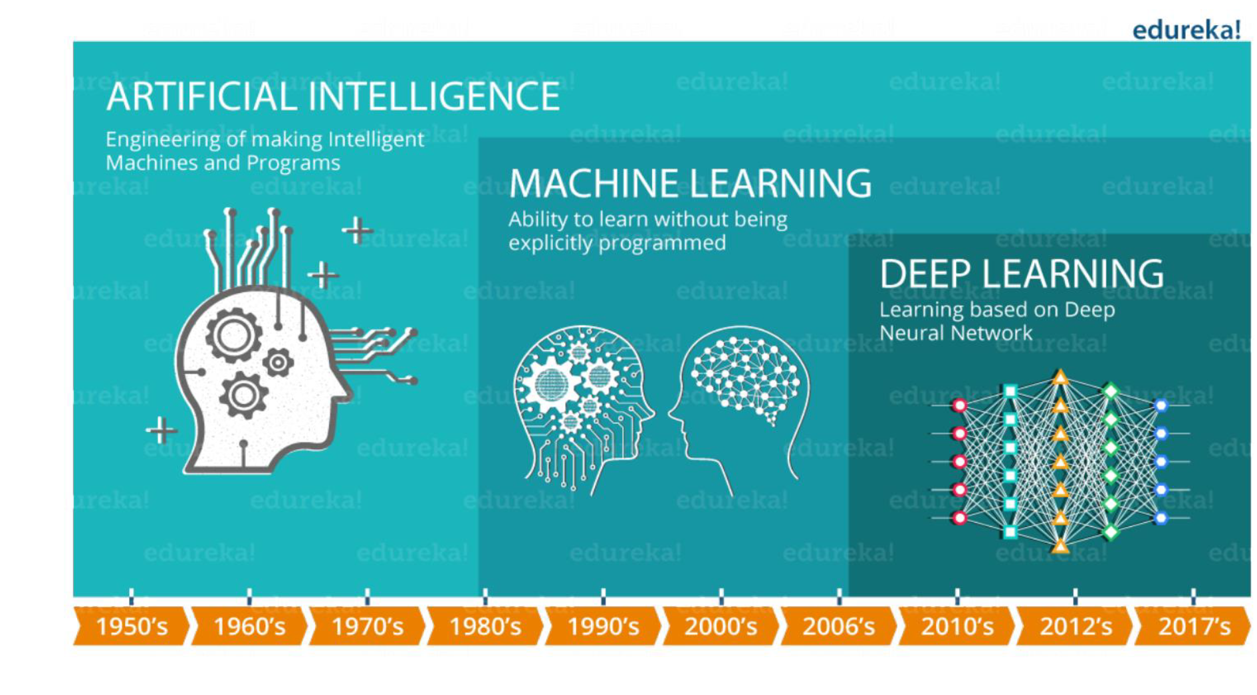

Slide 5
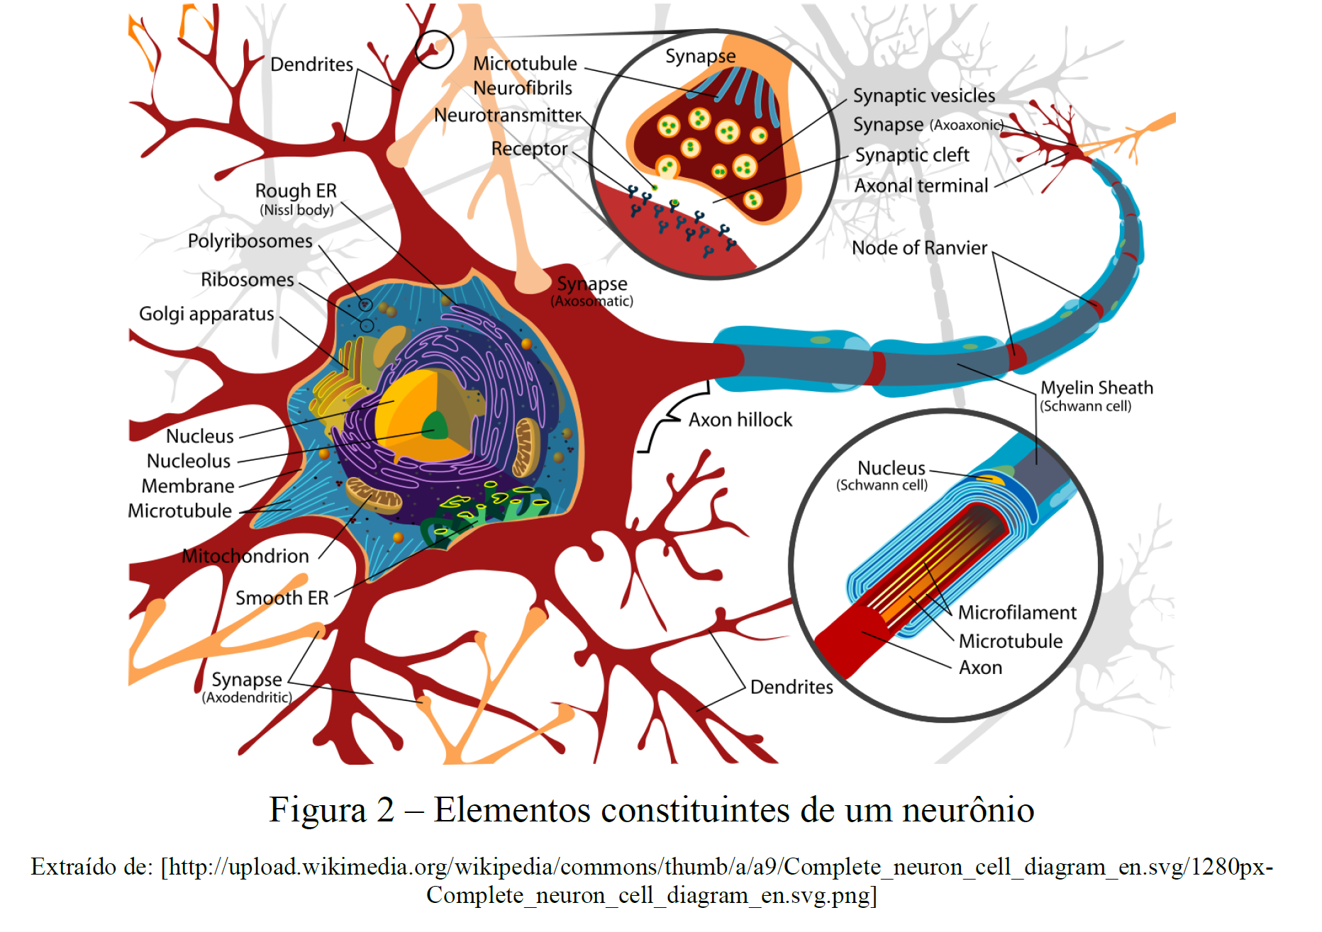
Motivação biológica
O neurônio recebe impulsos (sinais) de outros neurônios por meio dos seus dendritos;
O neurônio envia impulsos para outros neurônios por meio do seu axônio;
O axônio termina num tipo de contato chamado sinapse, que conecta-o com o dendrito de outro neurônio.

Slide 6
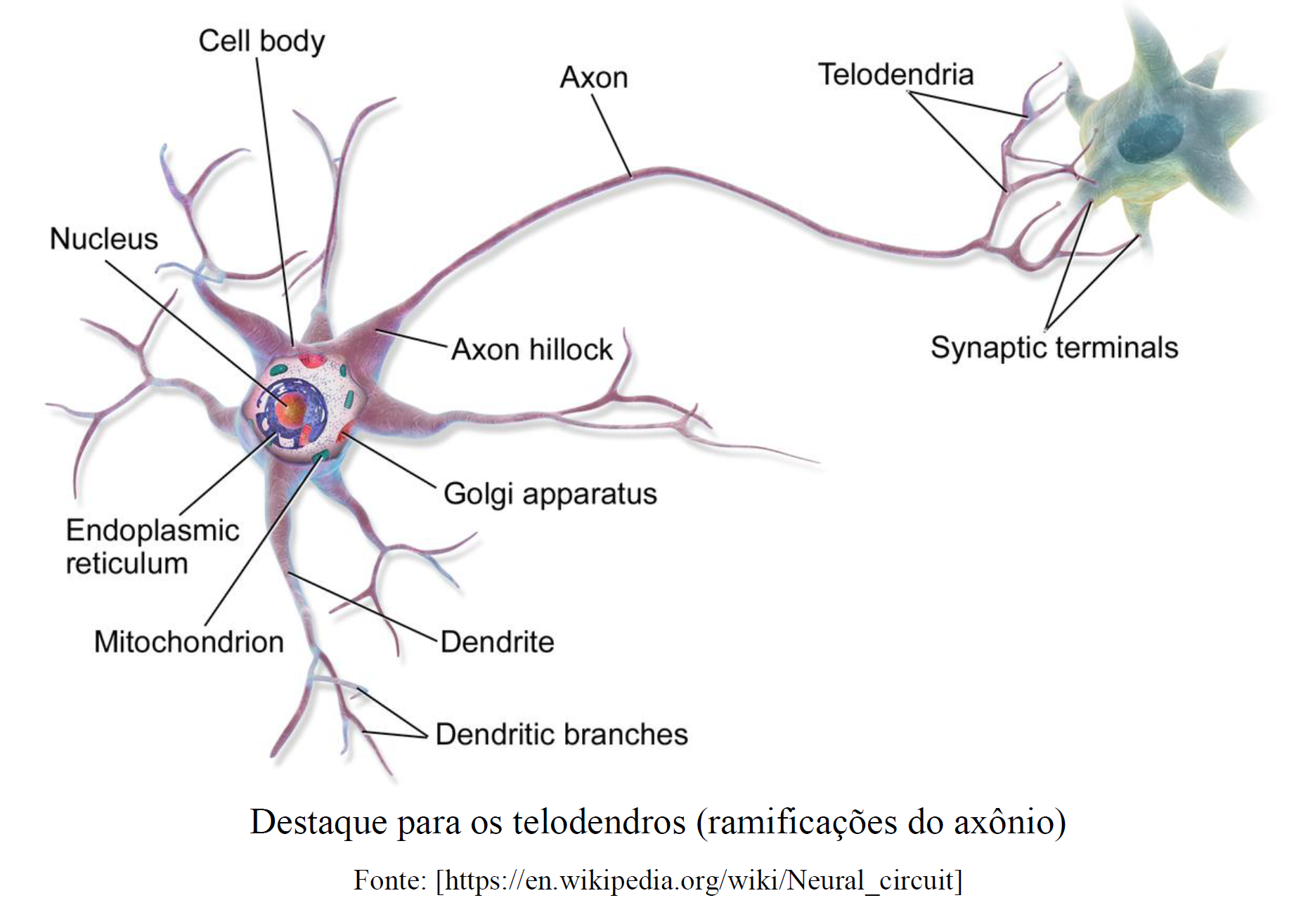
Motivação biológica
A sinapse libera substâncias químicas chamadas de neurotransmissores, em função do pulso elétrico disparado pelo axônio;
O fluxo de neurotransmissores nas sinapses pode ter um efeito excitatório ou inbitório sobre o neurônio receptor

Slide 7
Motivação biológica
O aprendizado ocorre por sucessivas modificações nas sinapses que interconectam os neurônios, em função da maior ou menor liberação de neurotransmissores;
À medida que novos eventos ocorrem, determinadas ligações entre neurônios são reforçadas, enquanto outras enfraquecidas;
Este ajuste nas ligações entre os neurônios é uma das características das redes neurais artificiais.

Slide 8
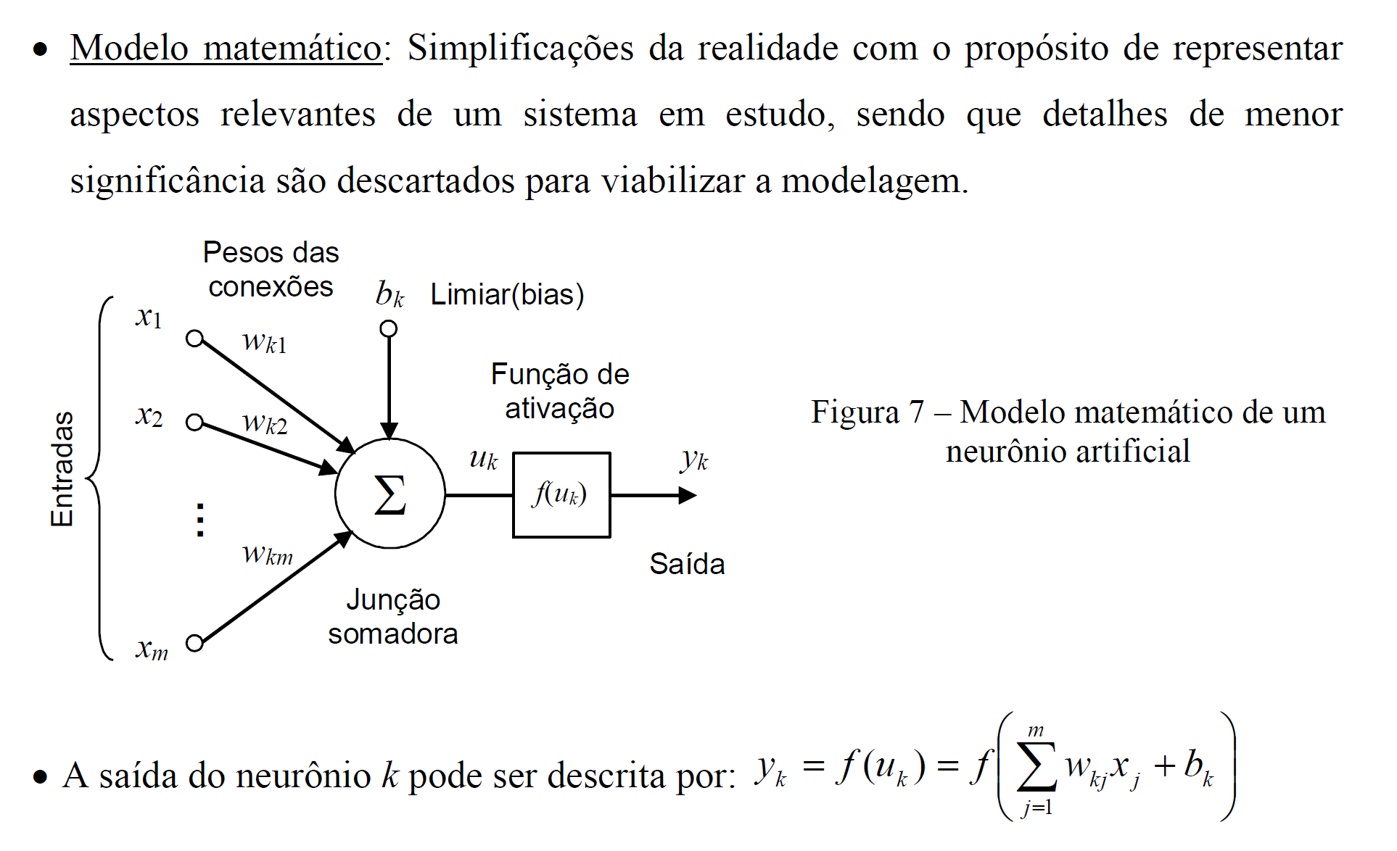
Redes Neurais

Slide 9
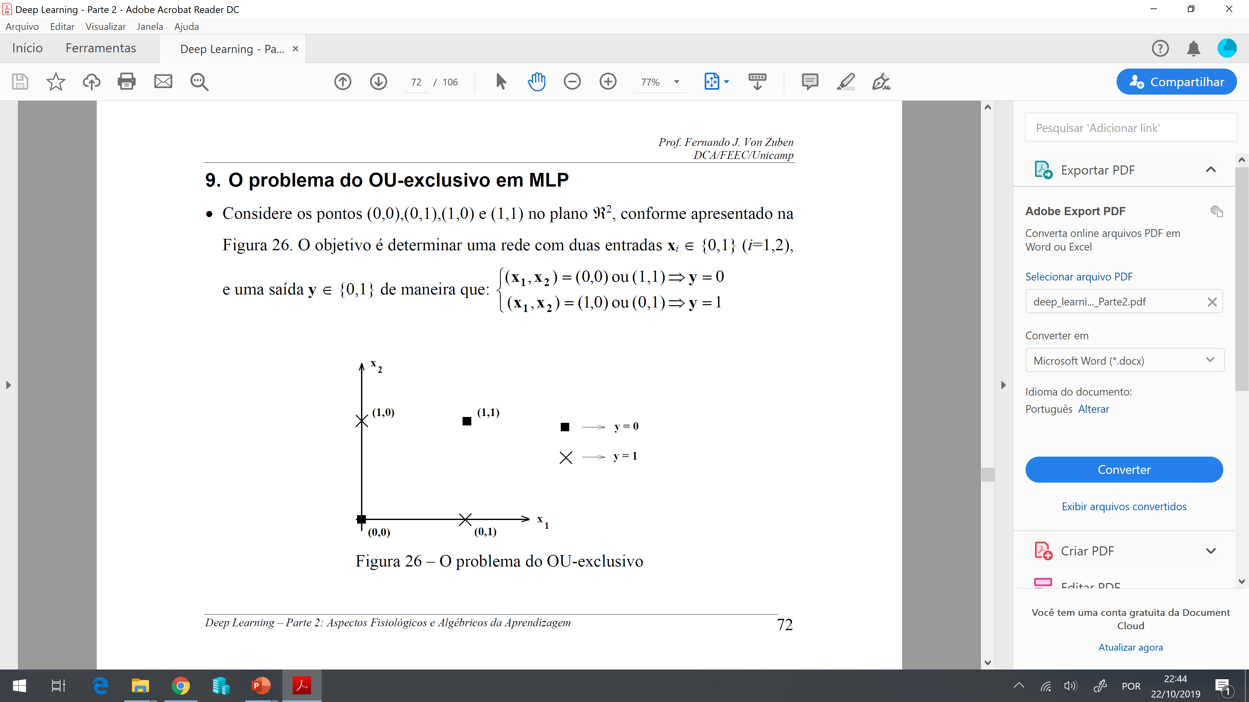
Redes Neurais

Slide 10
Redes Neurais
0
0
1
1
0
1
0
1
0
0
0
1
0
0
1
1
0
1
0
1
0
1
1
1
0
0
1
1
0
1
0
1
0
1
1
0
1
2
?
1
2
?
-1,5
-1
?
Função Degrau Padrão
Se >= 0 então 1
Se < 0 então 0

Slide 11
Redes Neurais

Slide 12
Redes Neurais
0
0
1
1
0
1
0
1
0
1
1
0
2
OR
-1
1
-1
AND
2
1
NAND
-1,5
-1
1,5
Função Degrau Padrão
Se >= 0 então 1
Se < 0 então 0

Slide 13
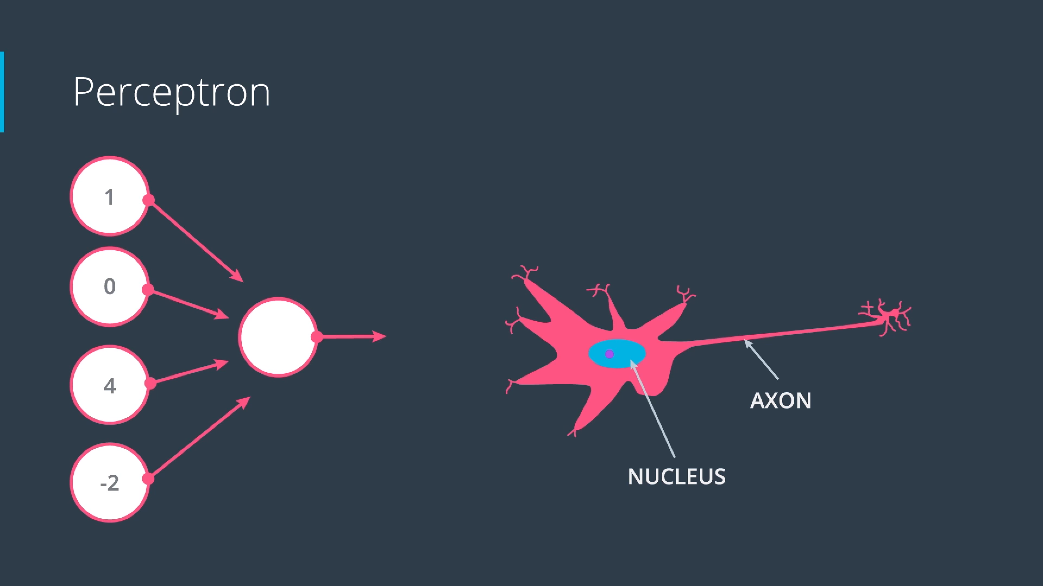
Redes Neurais

Slide 14
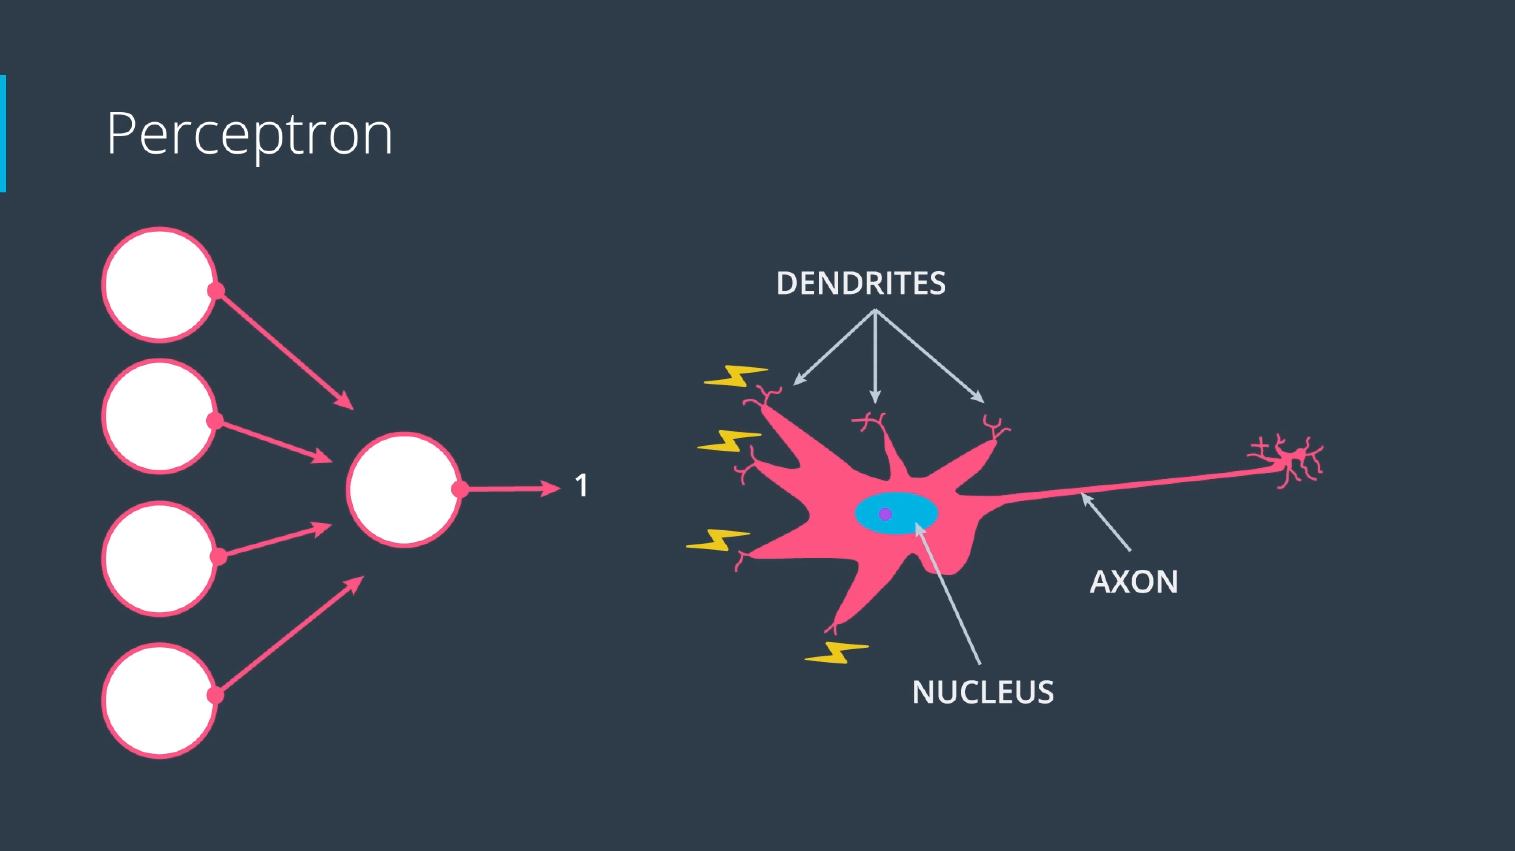
Redes Neurais

Slide 15
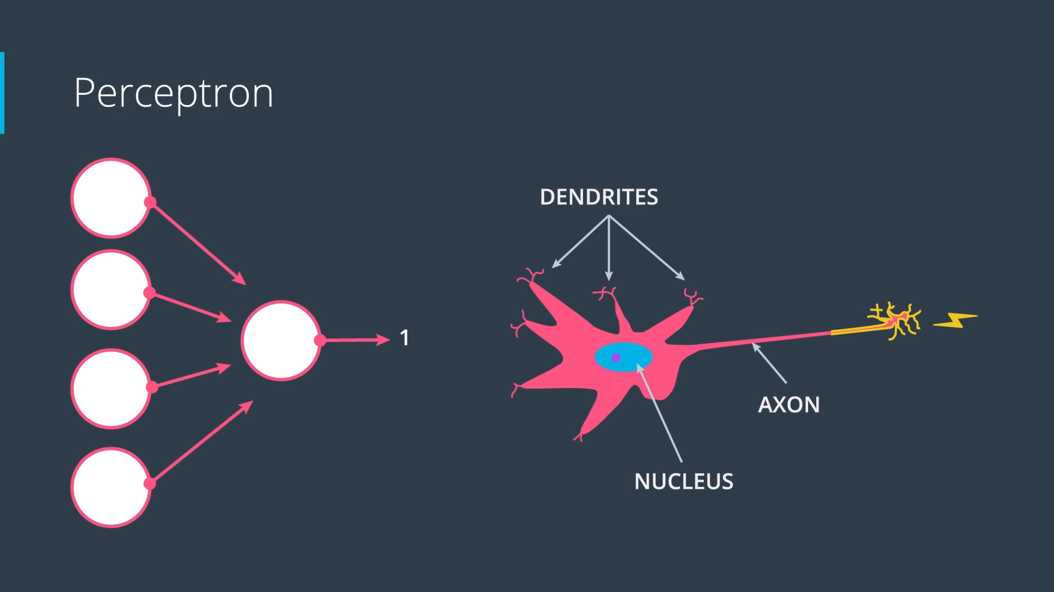
Redes Neurais

Slide 16
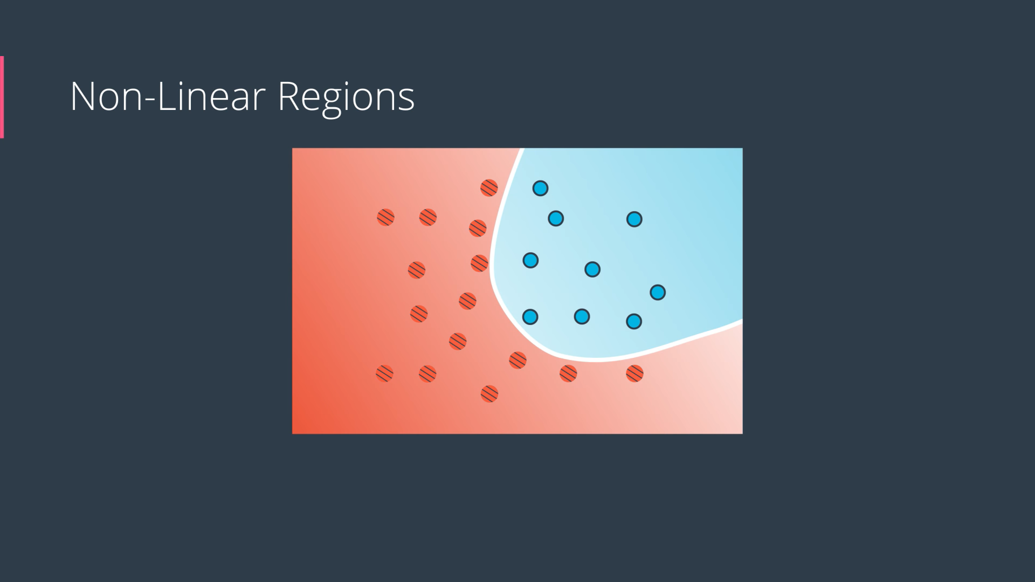
Redes Neurais - Arquitetura

Slide 17
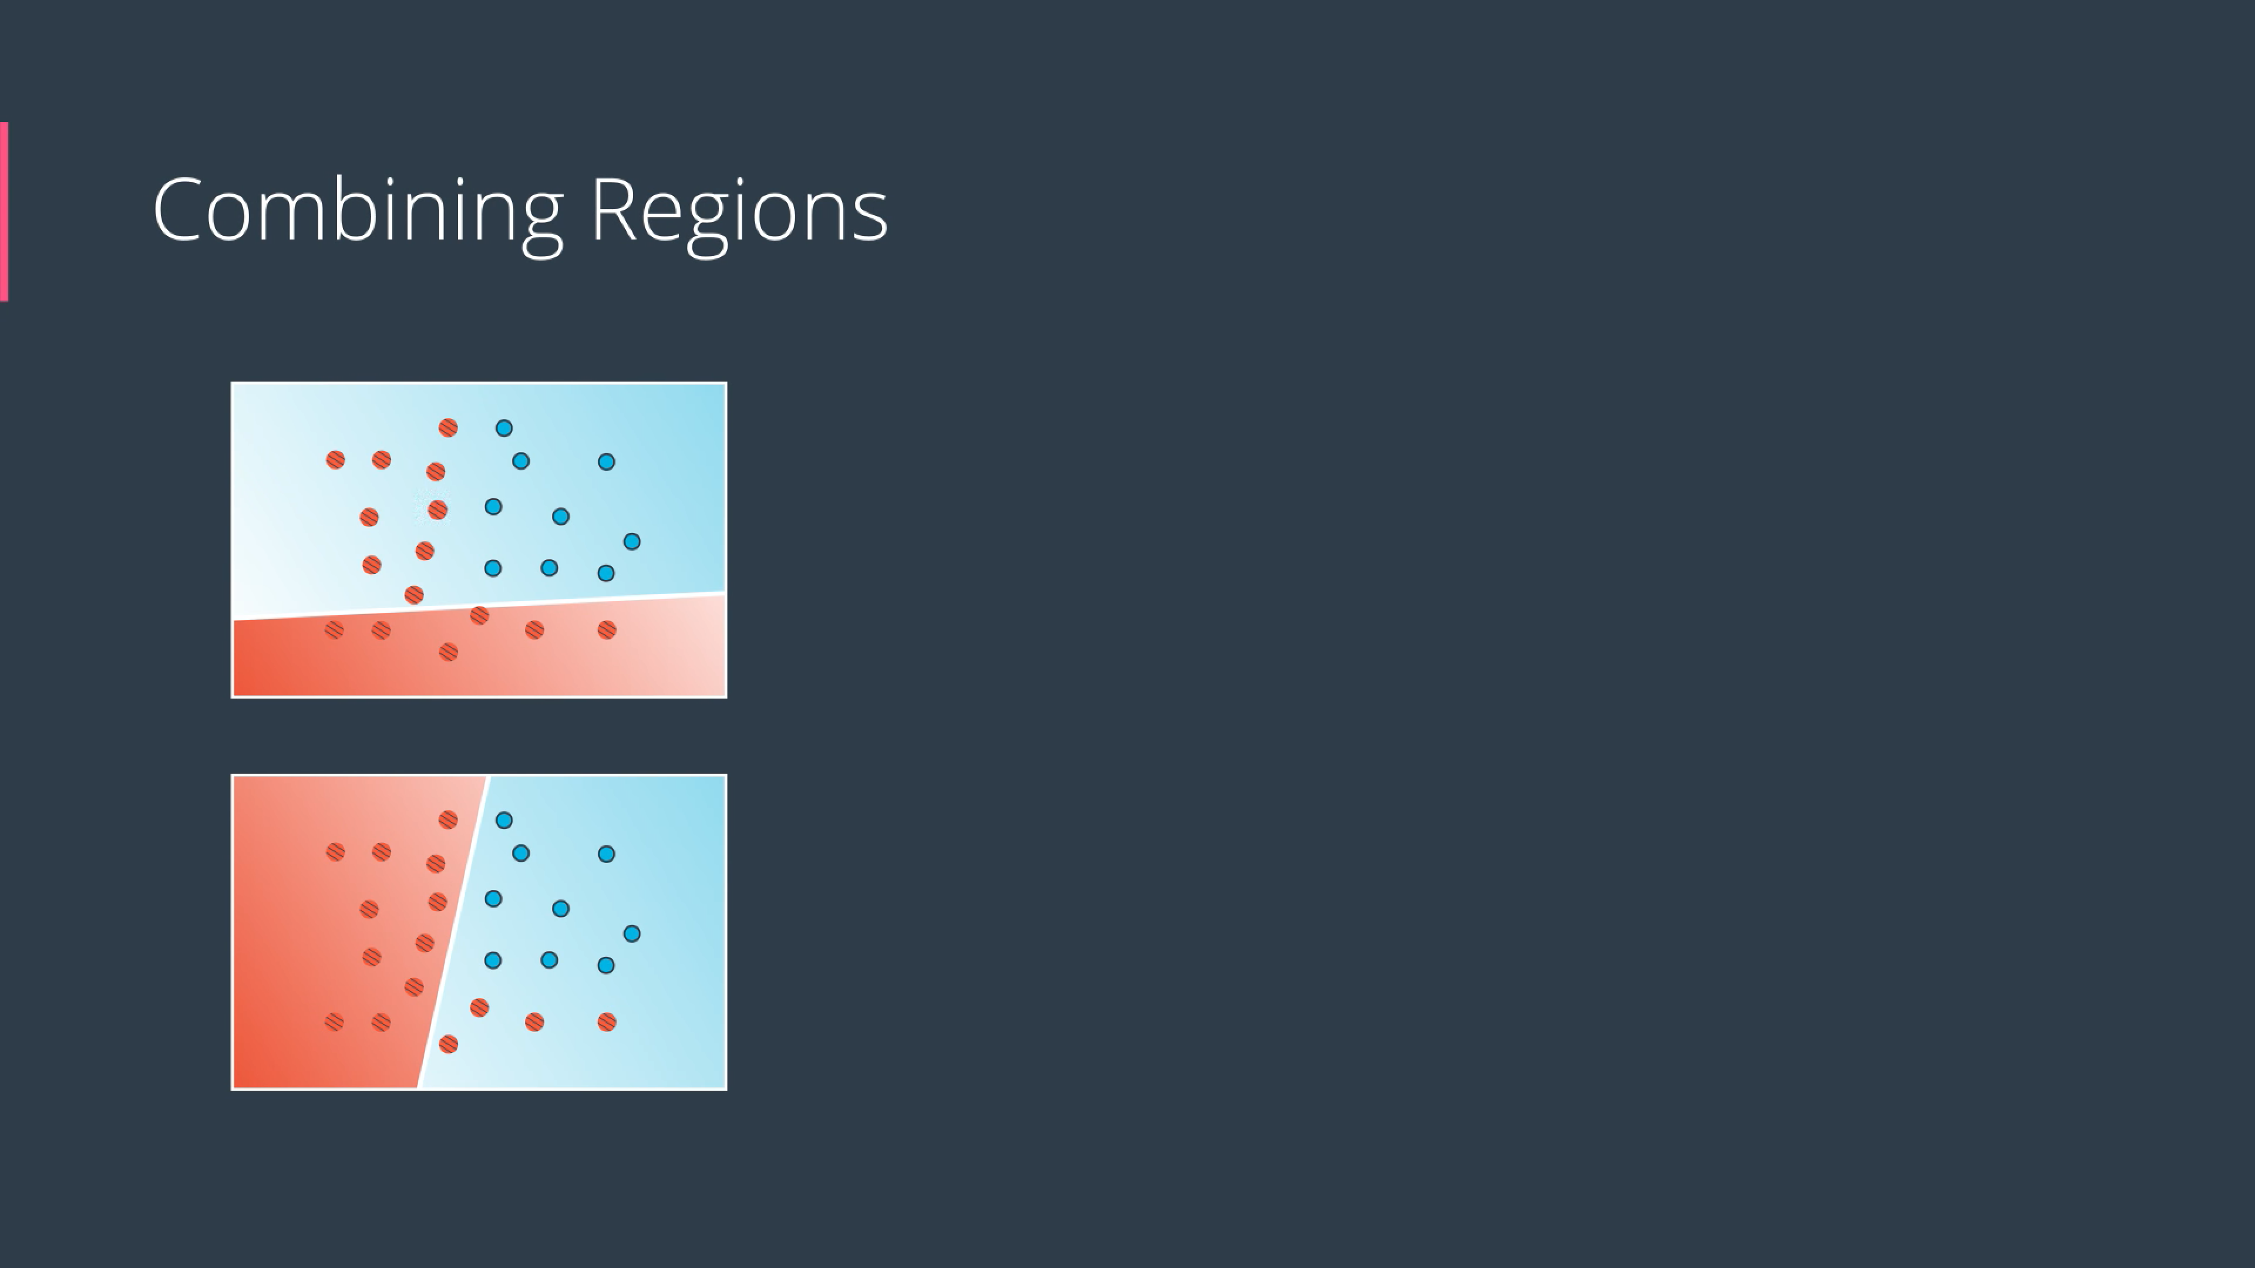
Redes Neurais - Arquitetura

Slide 18
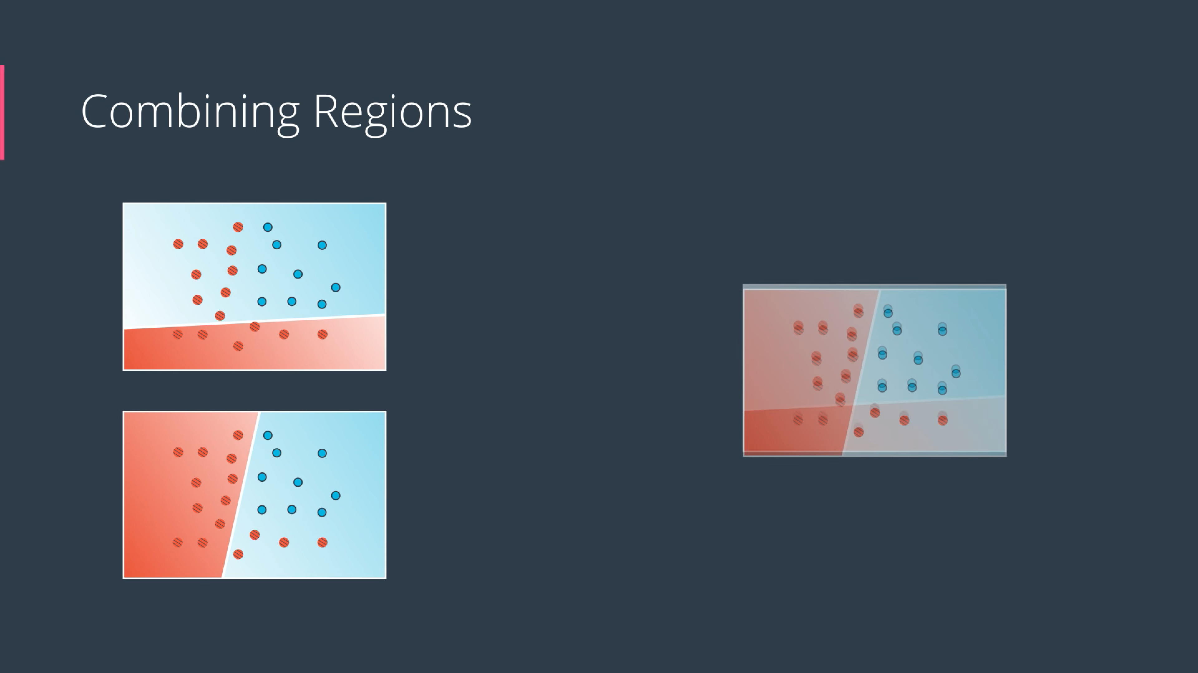
Redes Neurais - Arquitetura

Slide 19
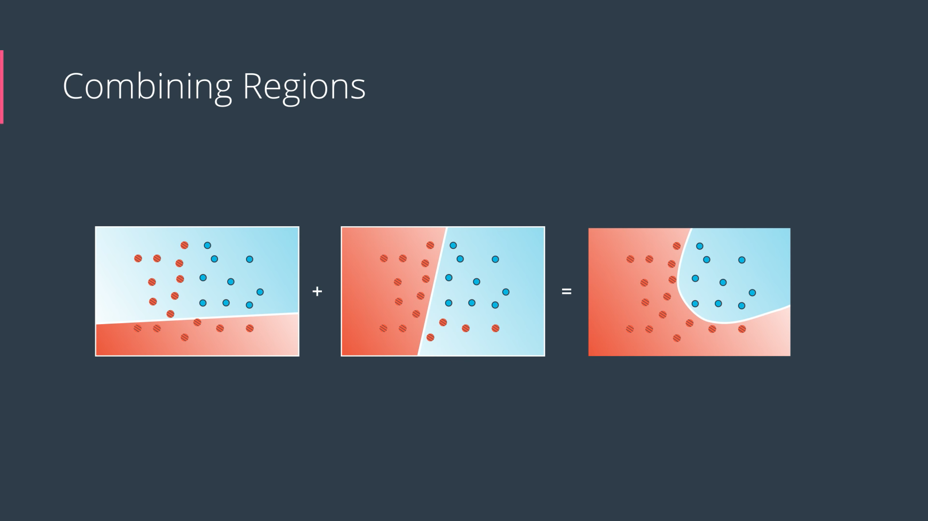
Redes Neurais - Arquitetura

Slide 20
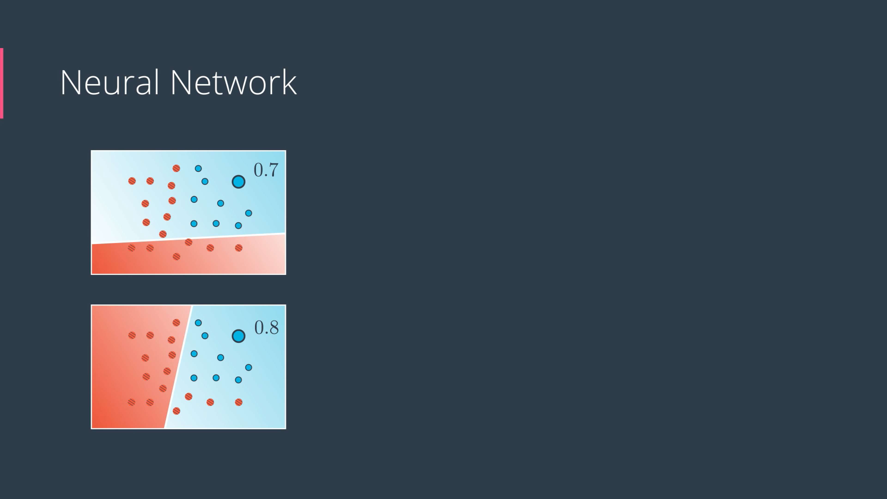
Redes Neurais - Arquitetura

Slide 21
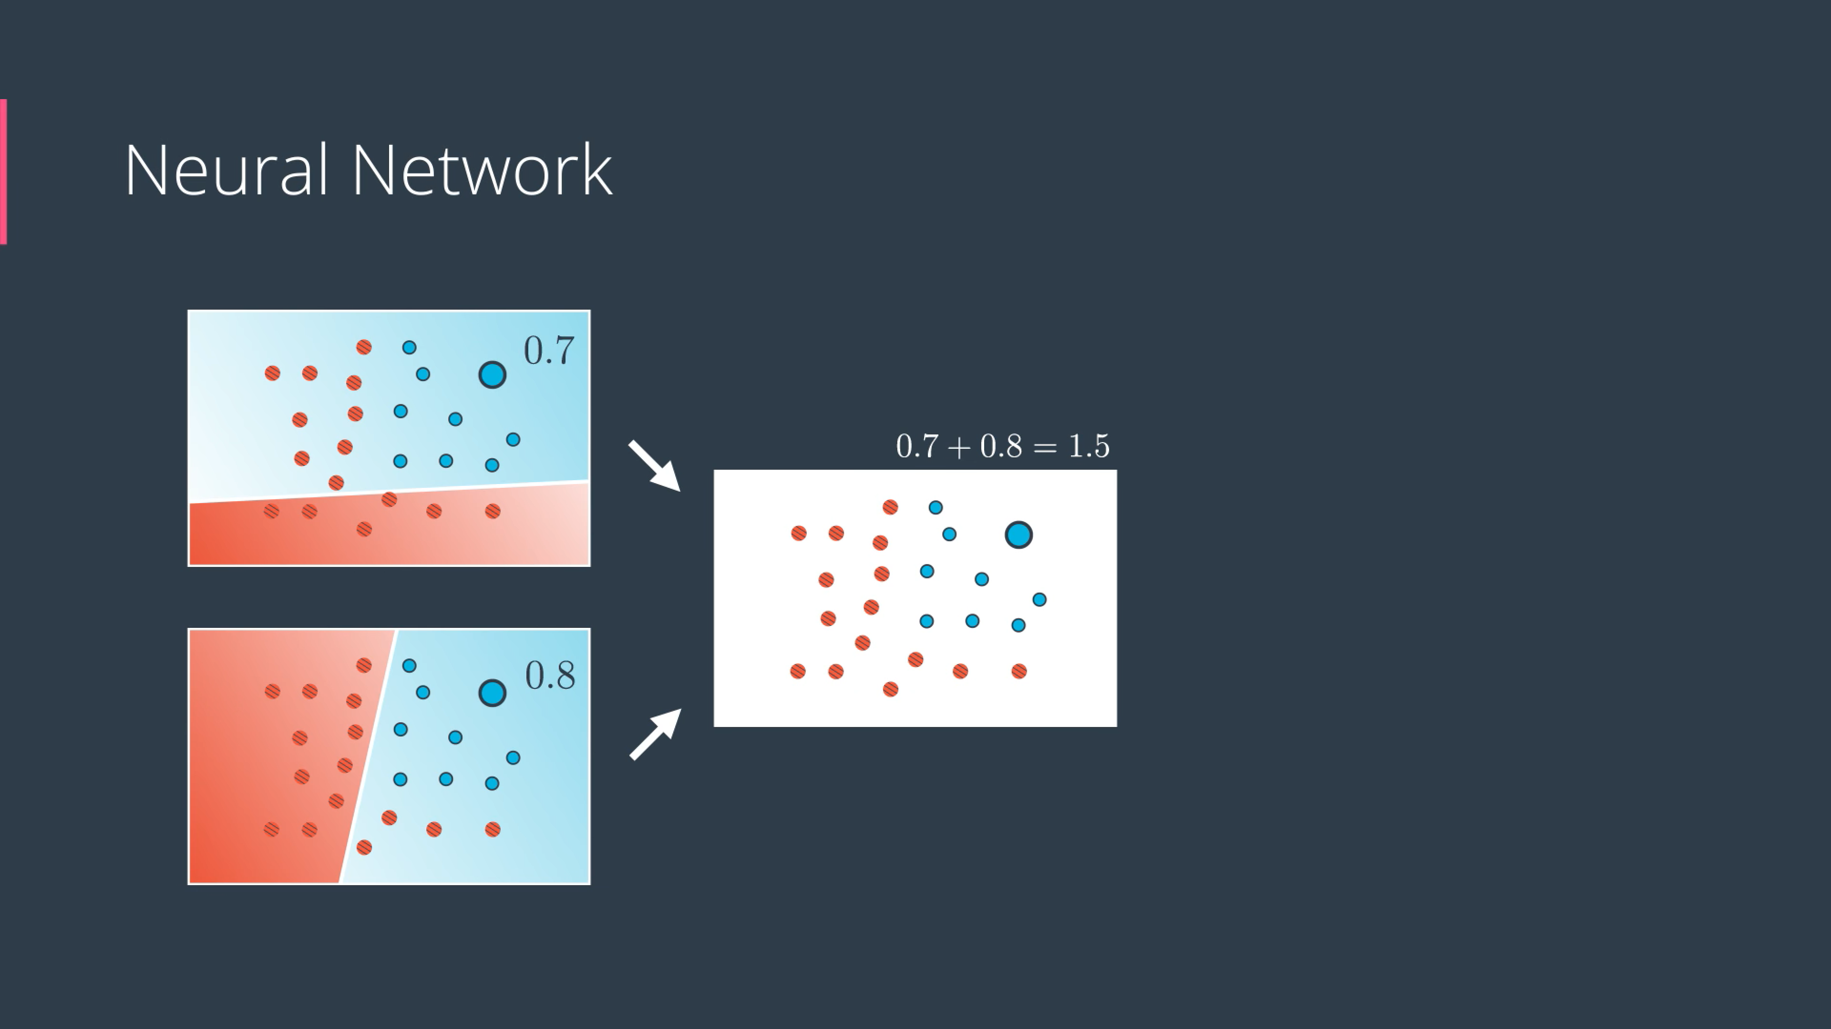
Redes Neurais - Arquitetura

Slide 22
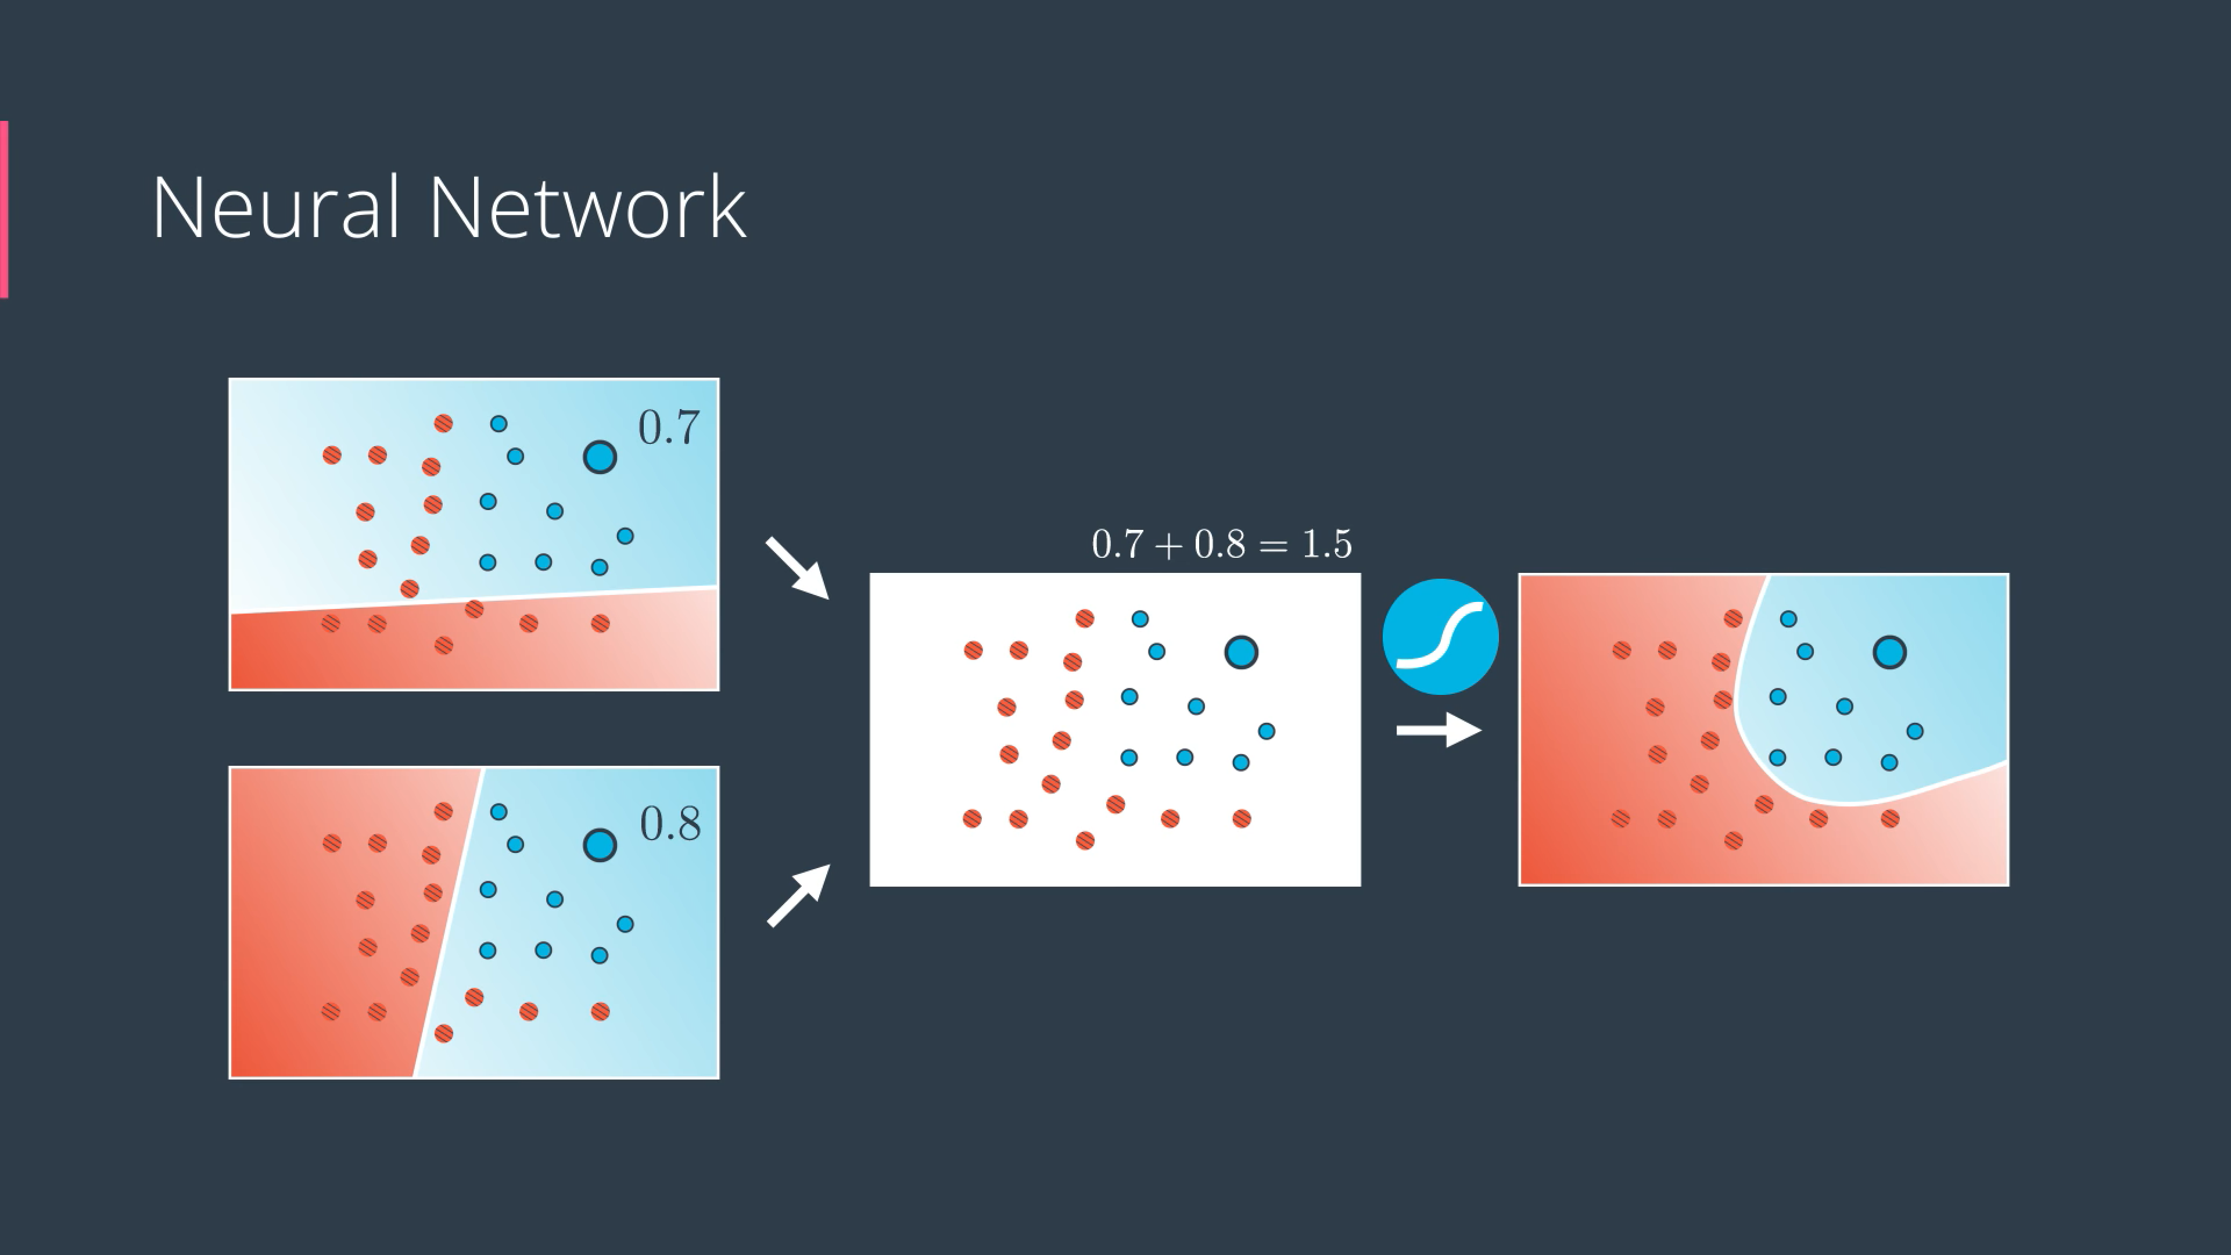
Redes Neurais - Arquitetura

Slide 23

Redes Neurais - Arquitetura

Slide 24
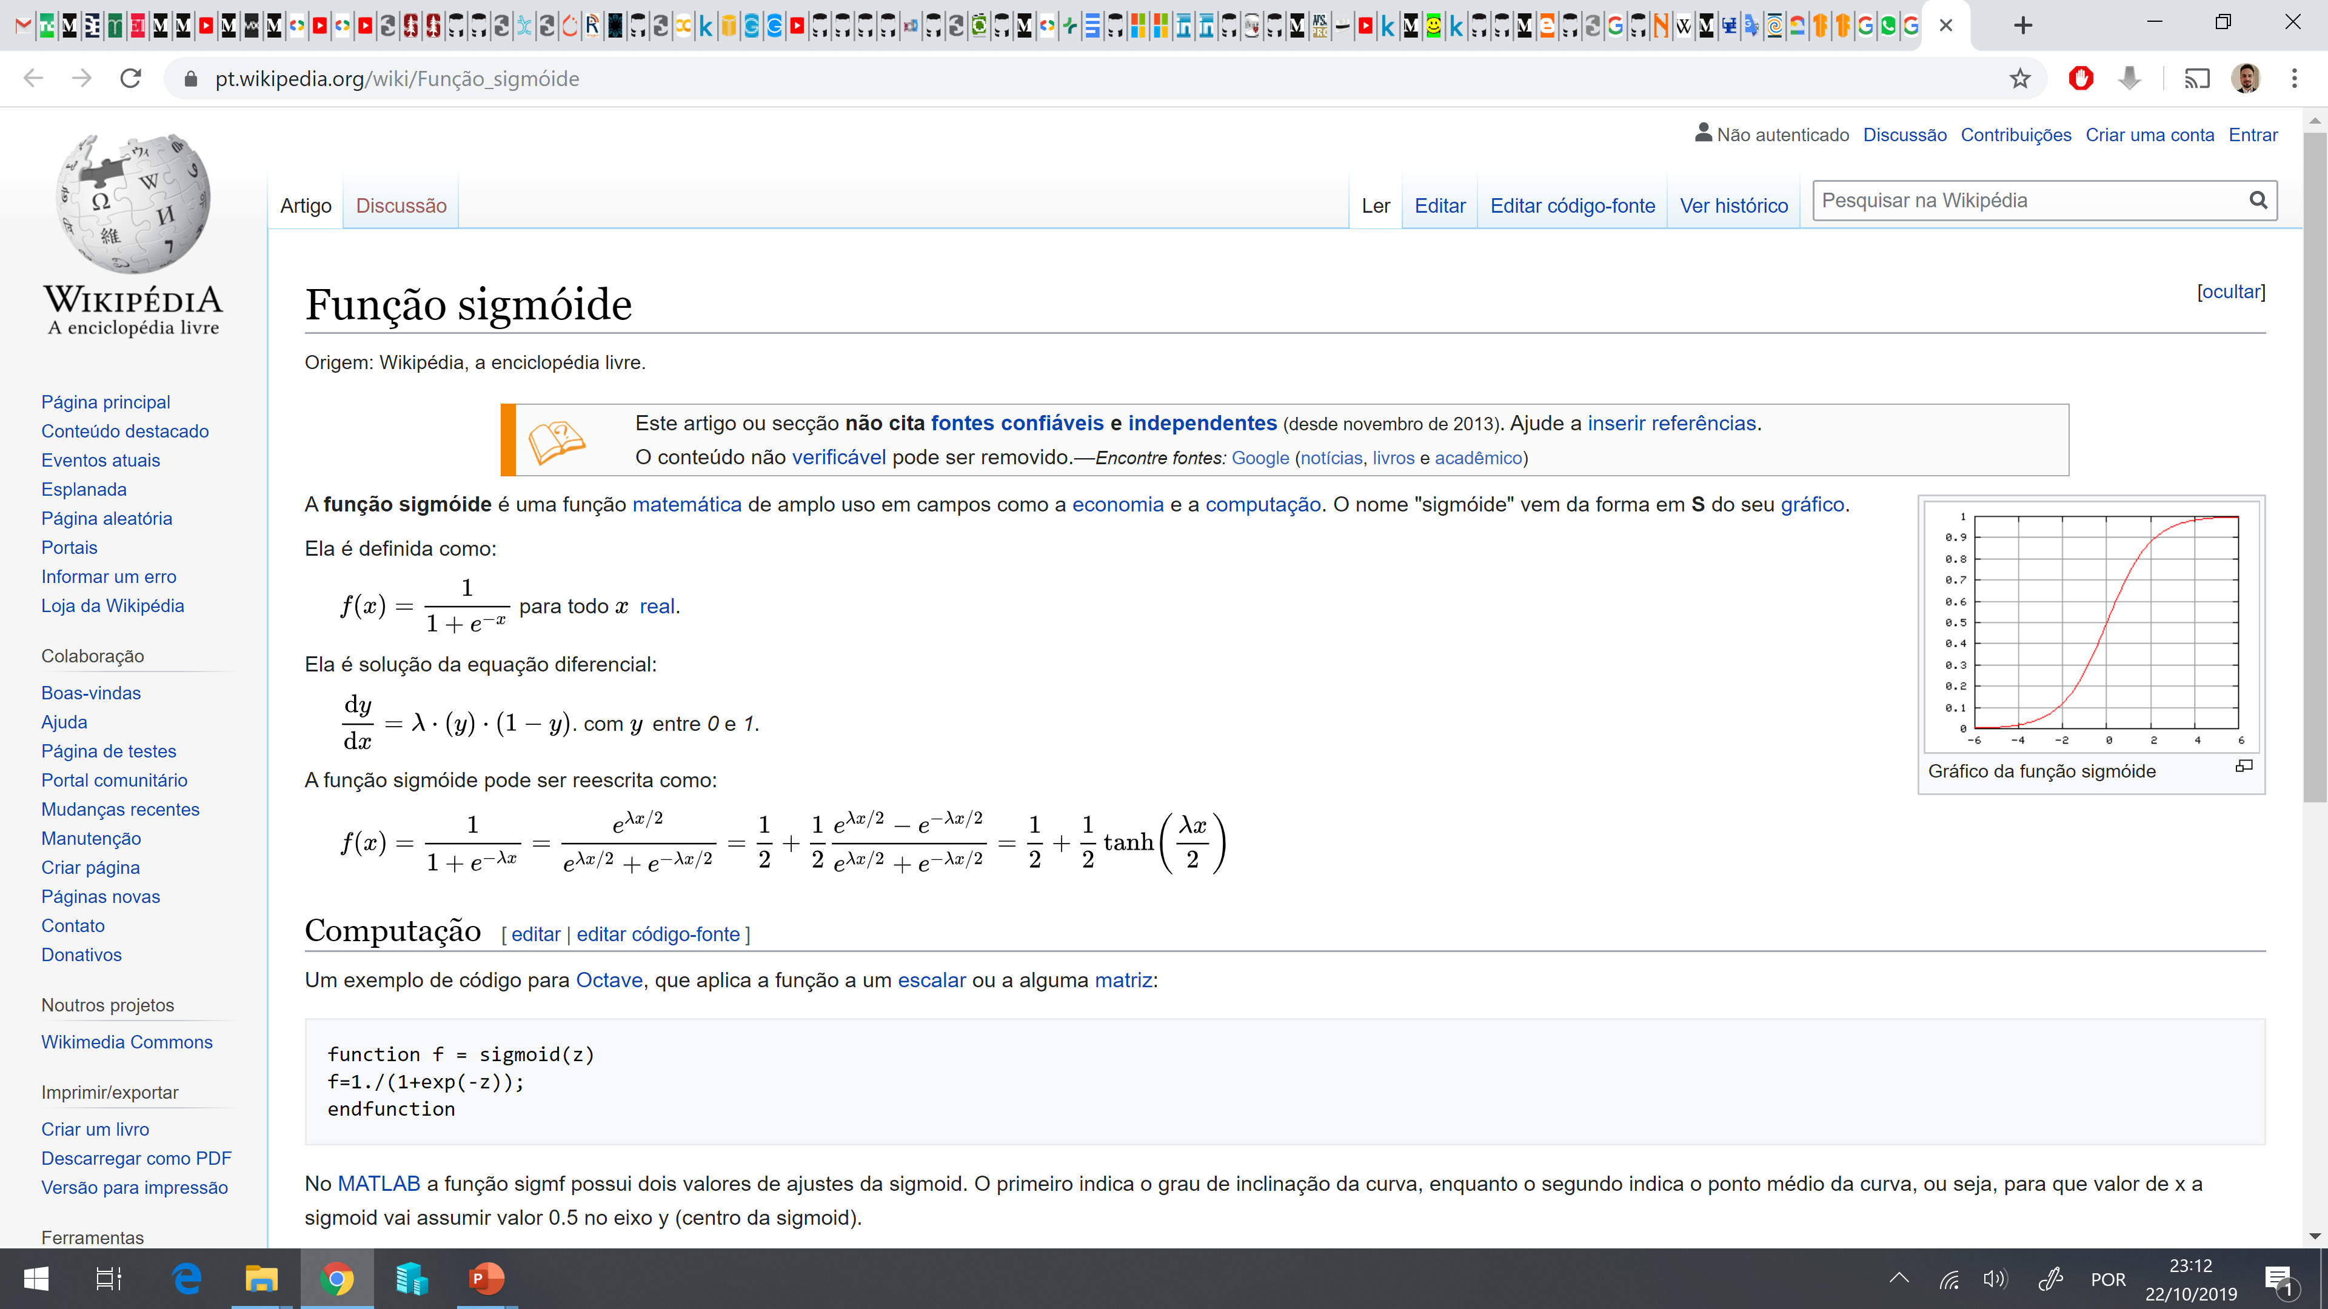
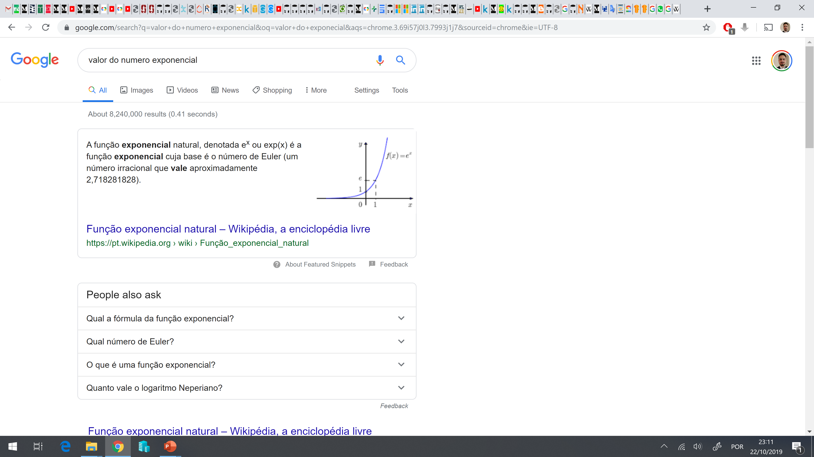
Redes Neurais - Arquitetura

Slide 25

Redes Neurais - Arquitetura

Slide 26
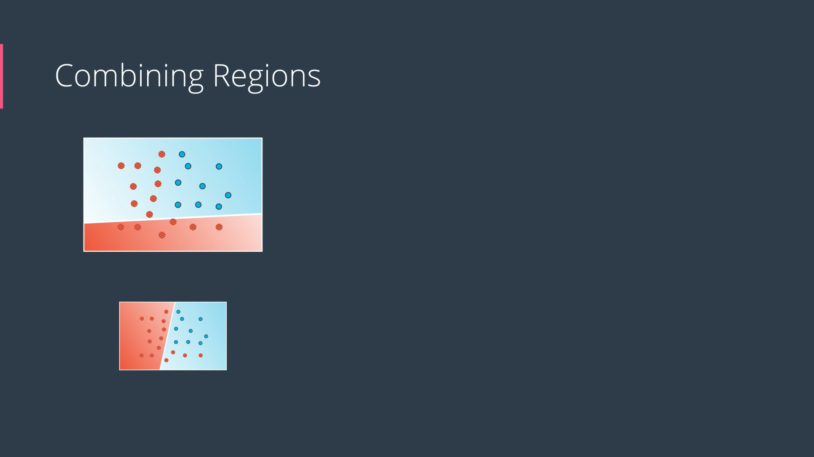
Redes Neurais - Arquitetura

Slide 27
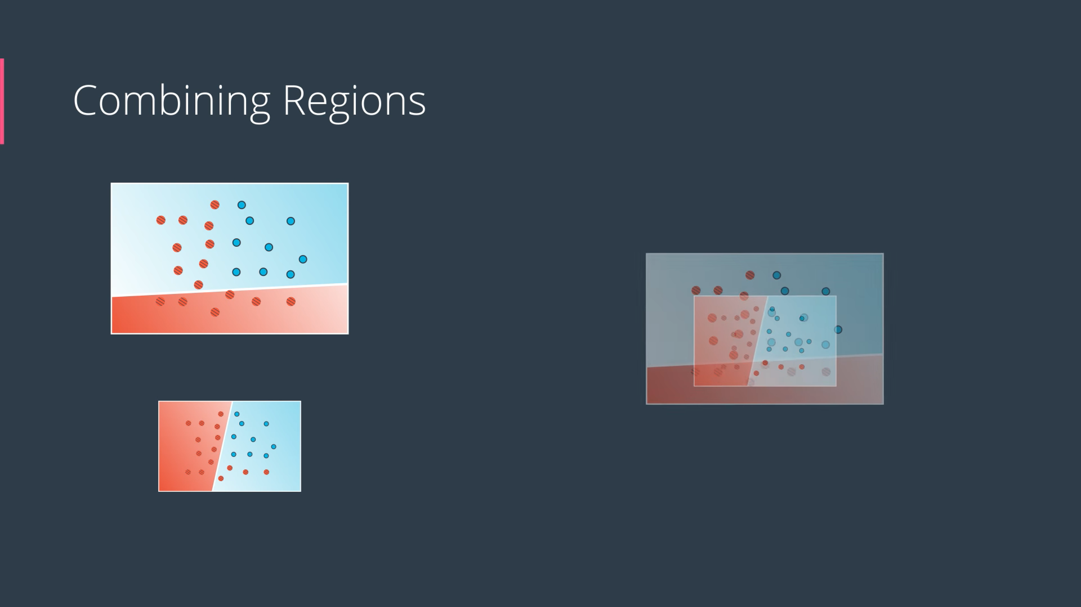
Redes Neurais - Arquitetura

Slide 28
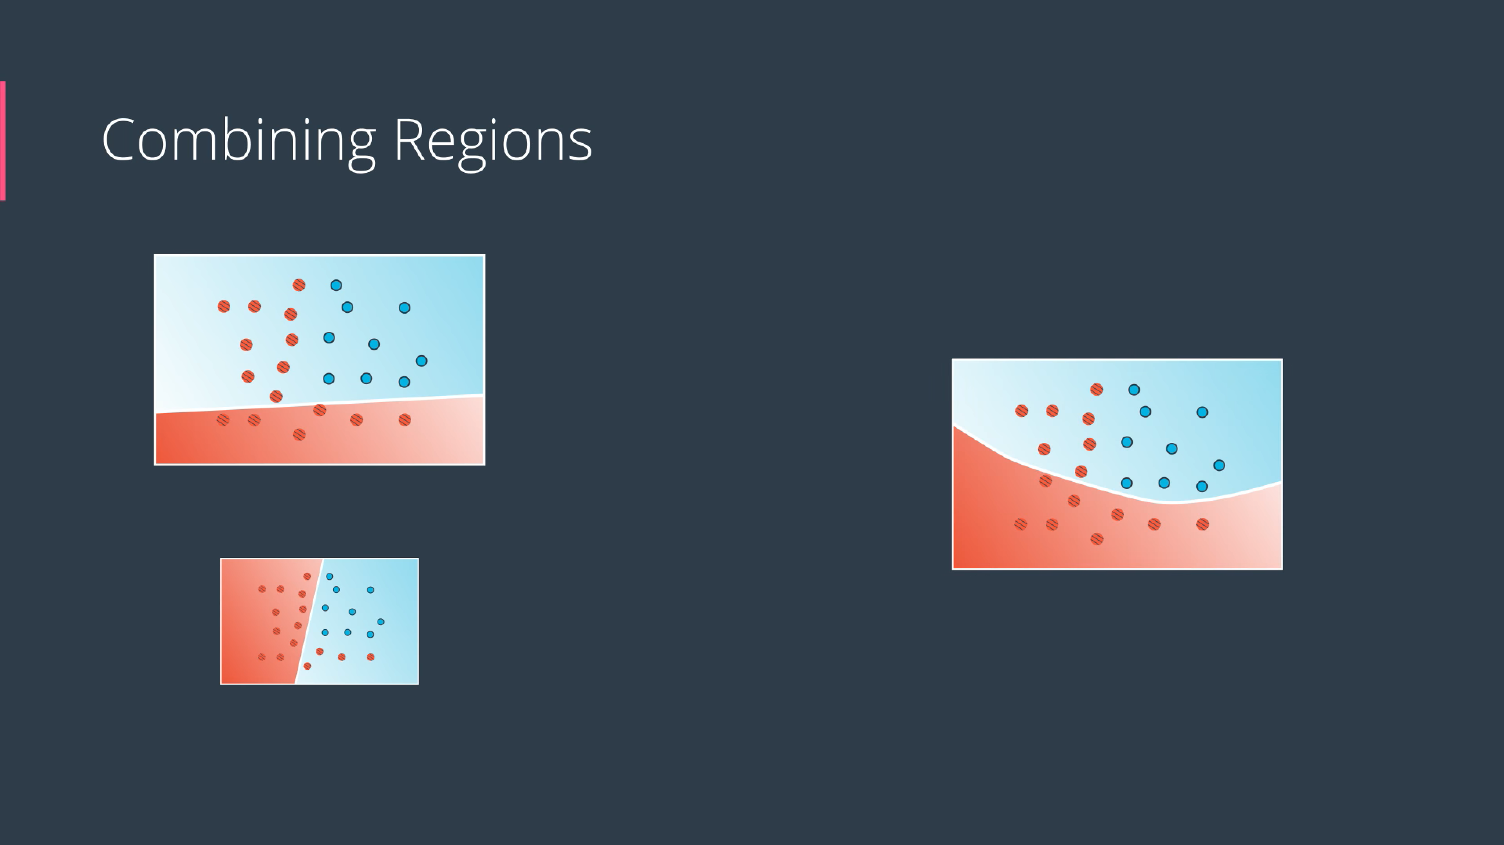
Redes Neurais - Arquitetura

Slide 29

Redes Neurais - Arquitetura

Slide 30
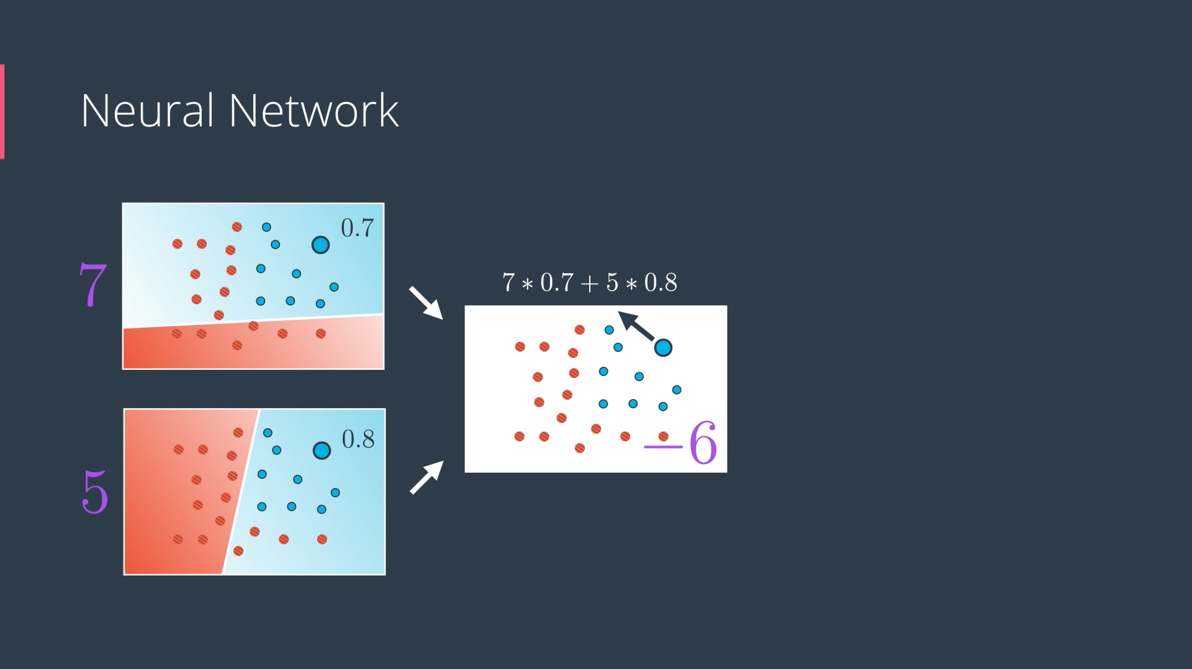
Redes Neurais - Arquitetura

Slide 31
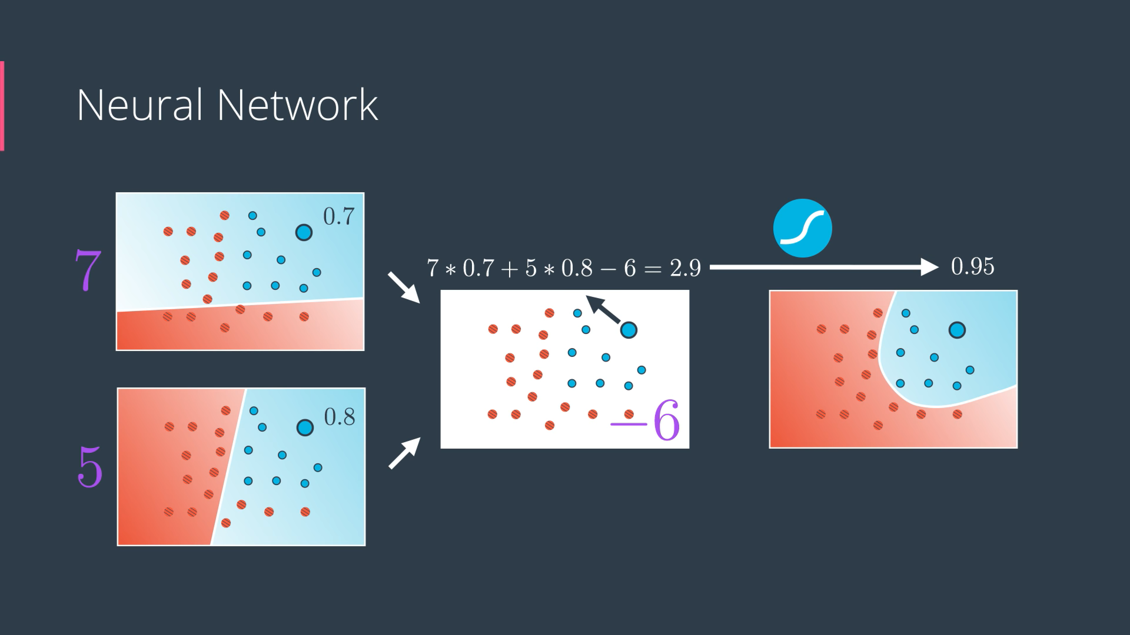
Redes Neurais - Arquitetura

Slide 32
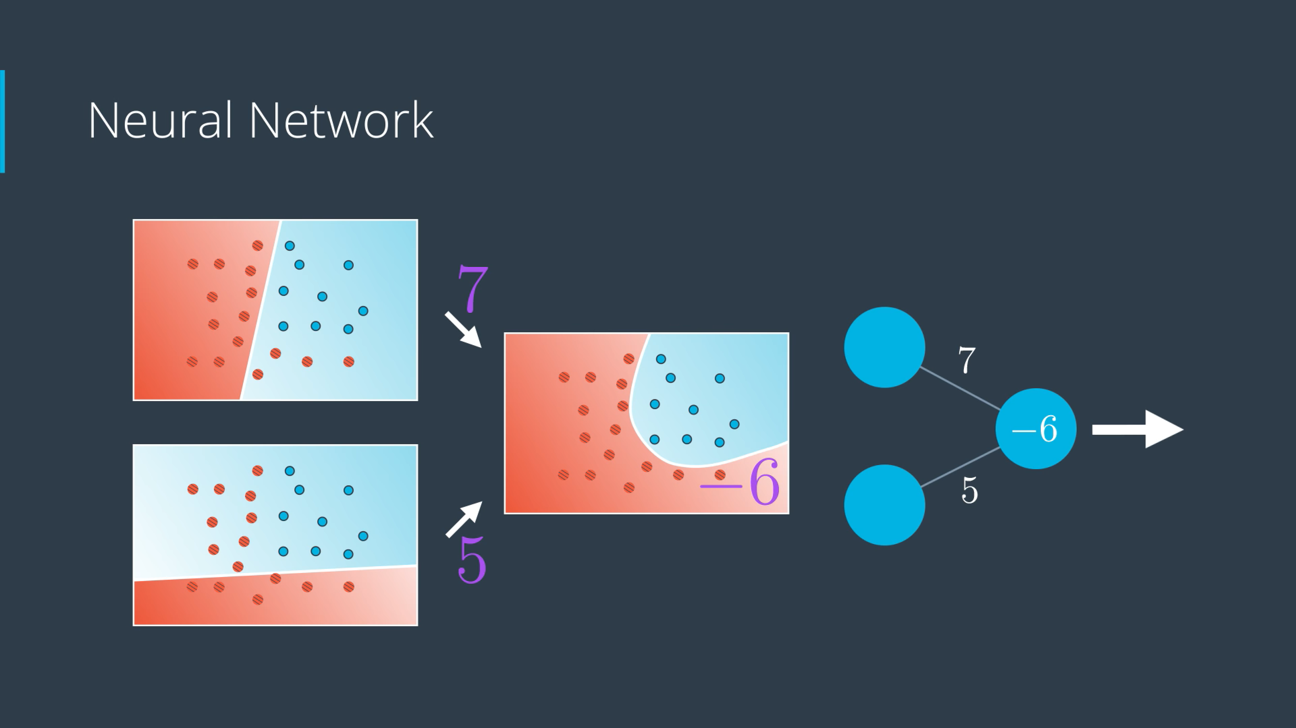
Redes Neurais - Arquitetura

Slide 33
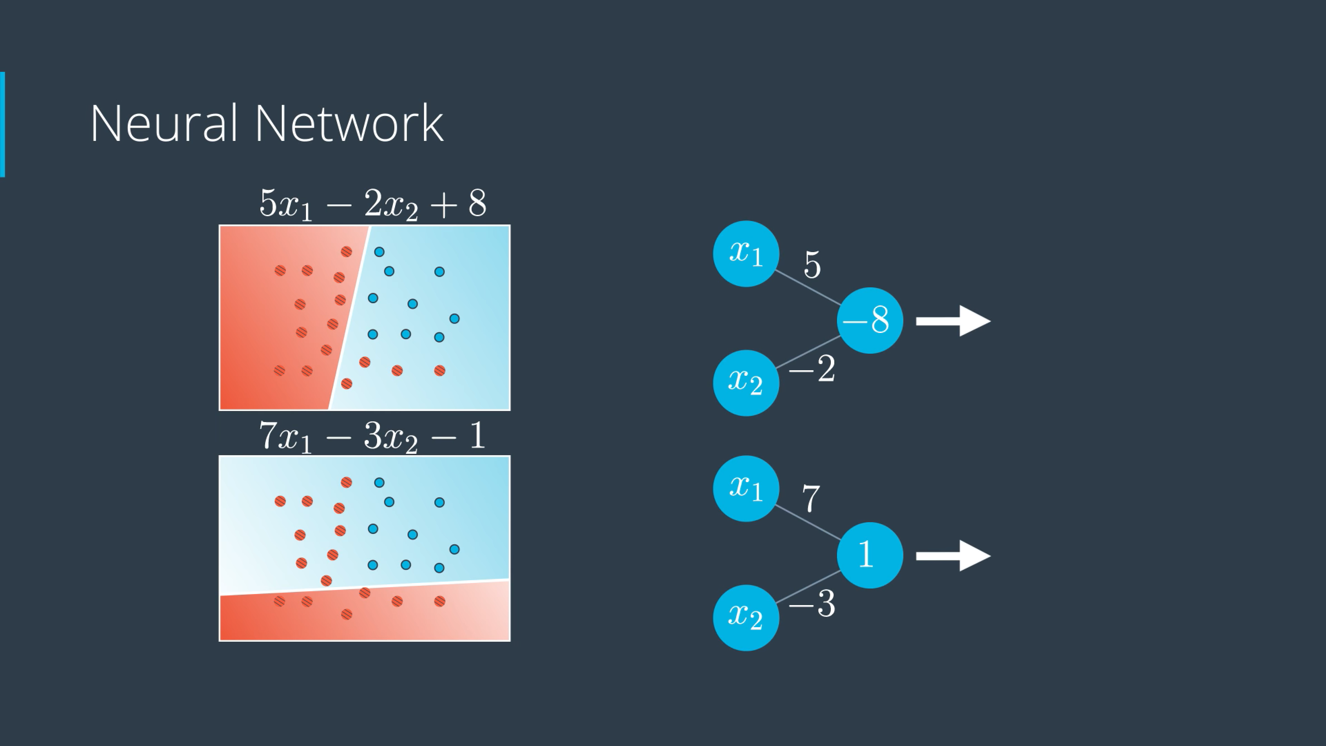


Redes Neurais - Arquitetura
$$5x_{1} −2x_{2} −8$$
$$7x_{1} −3x_{2}+1$$

Slide 34
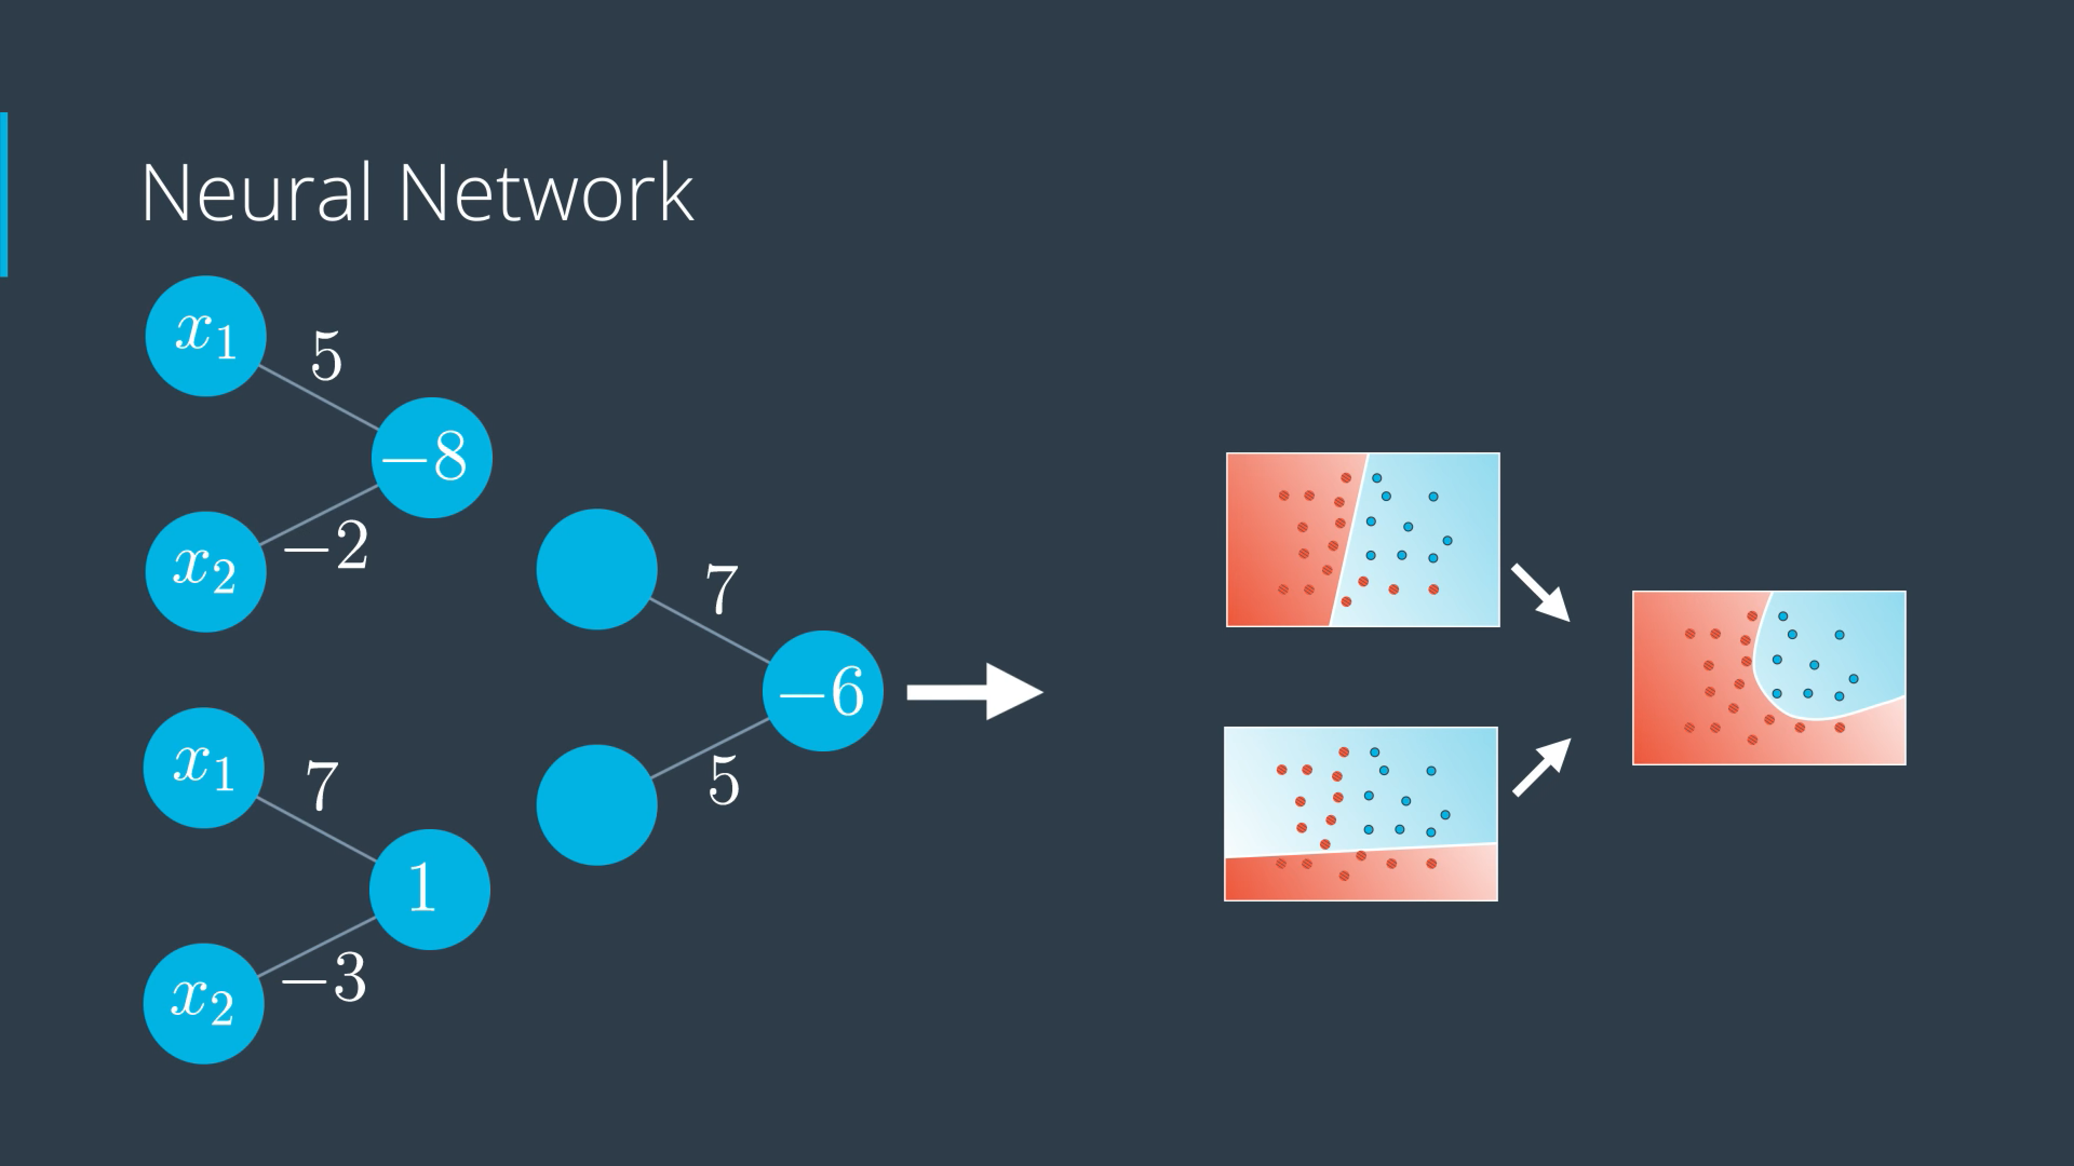
Redes Neurais - Arquitetura

Slide 35
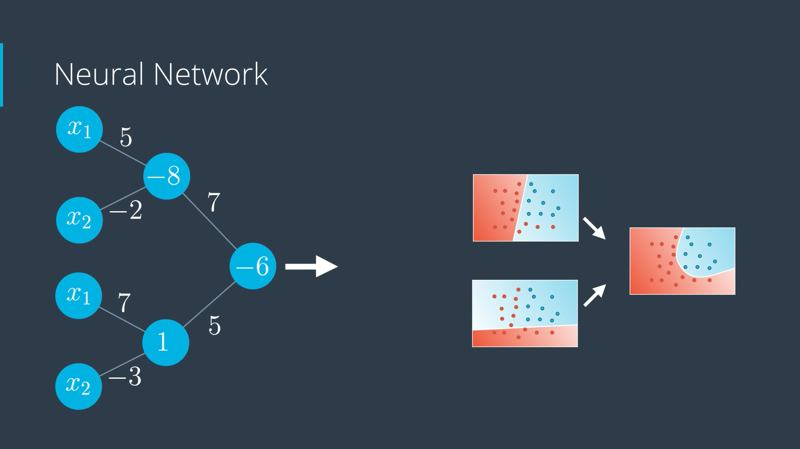
Redes Neurais - Arquitetura

Slide 36
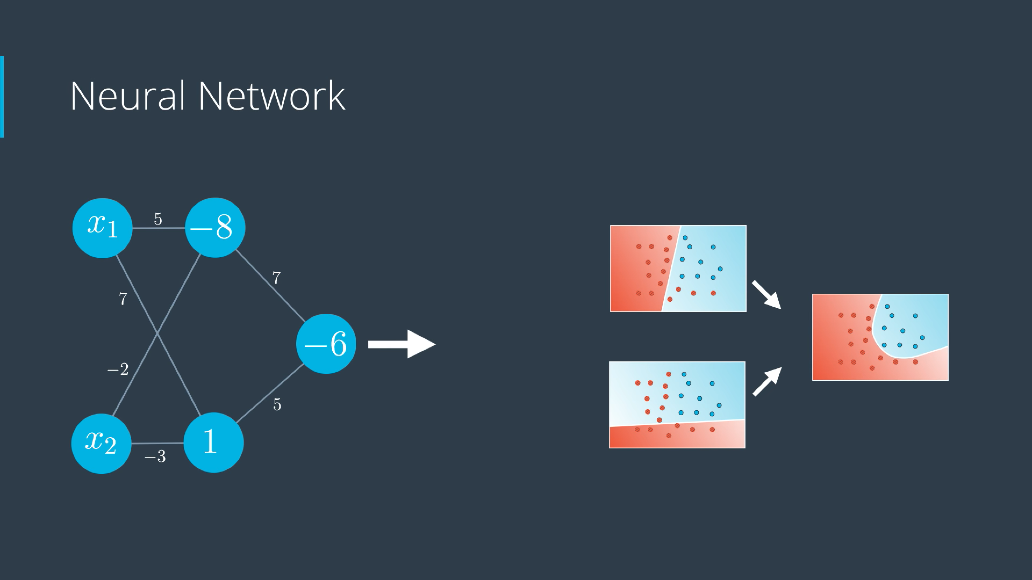
Redes Neurais - Arquitetura

Slide 37
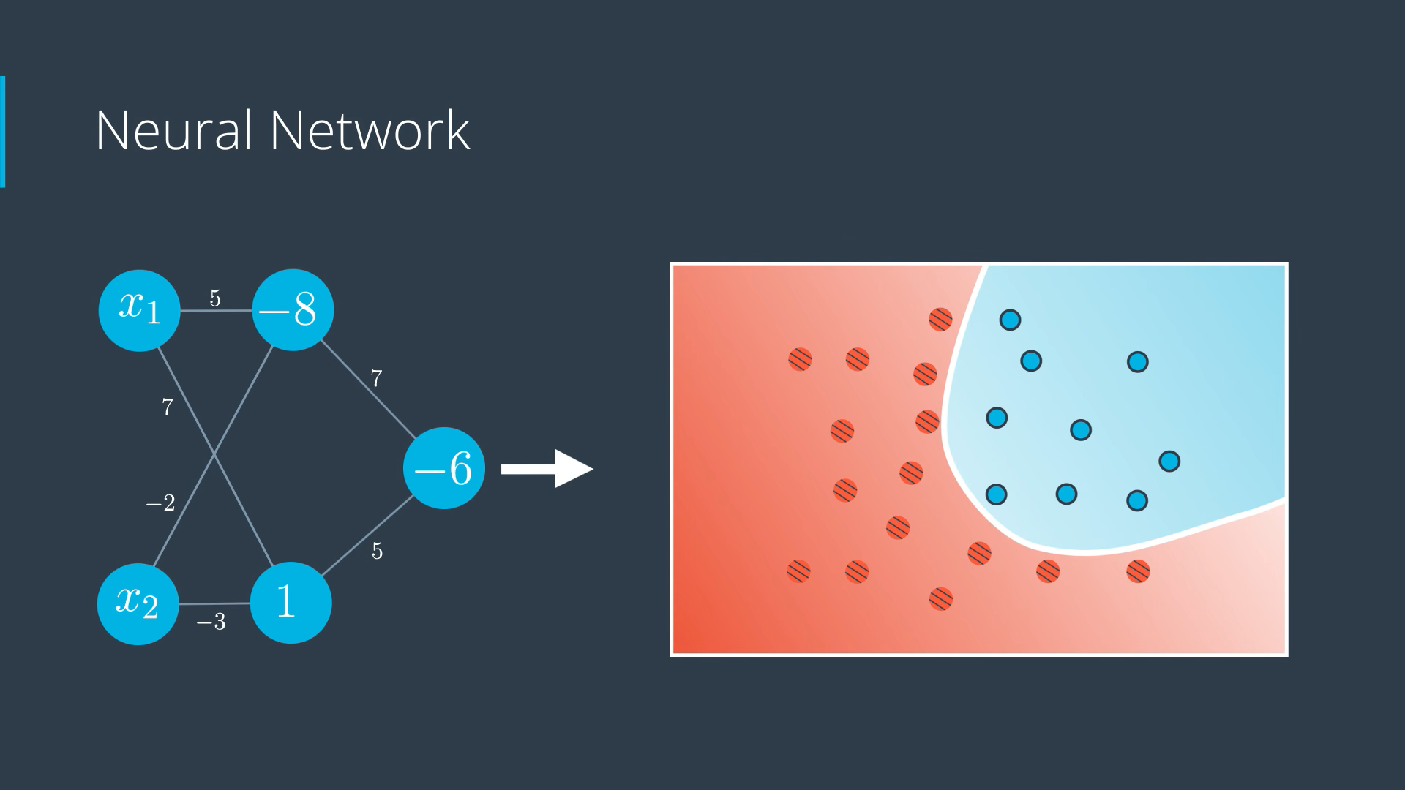
Redes Neurais - Arquitetura

Slide 38
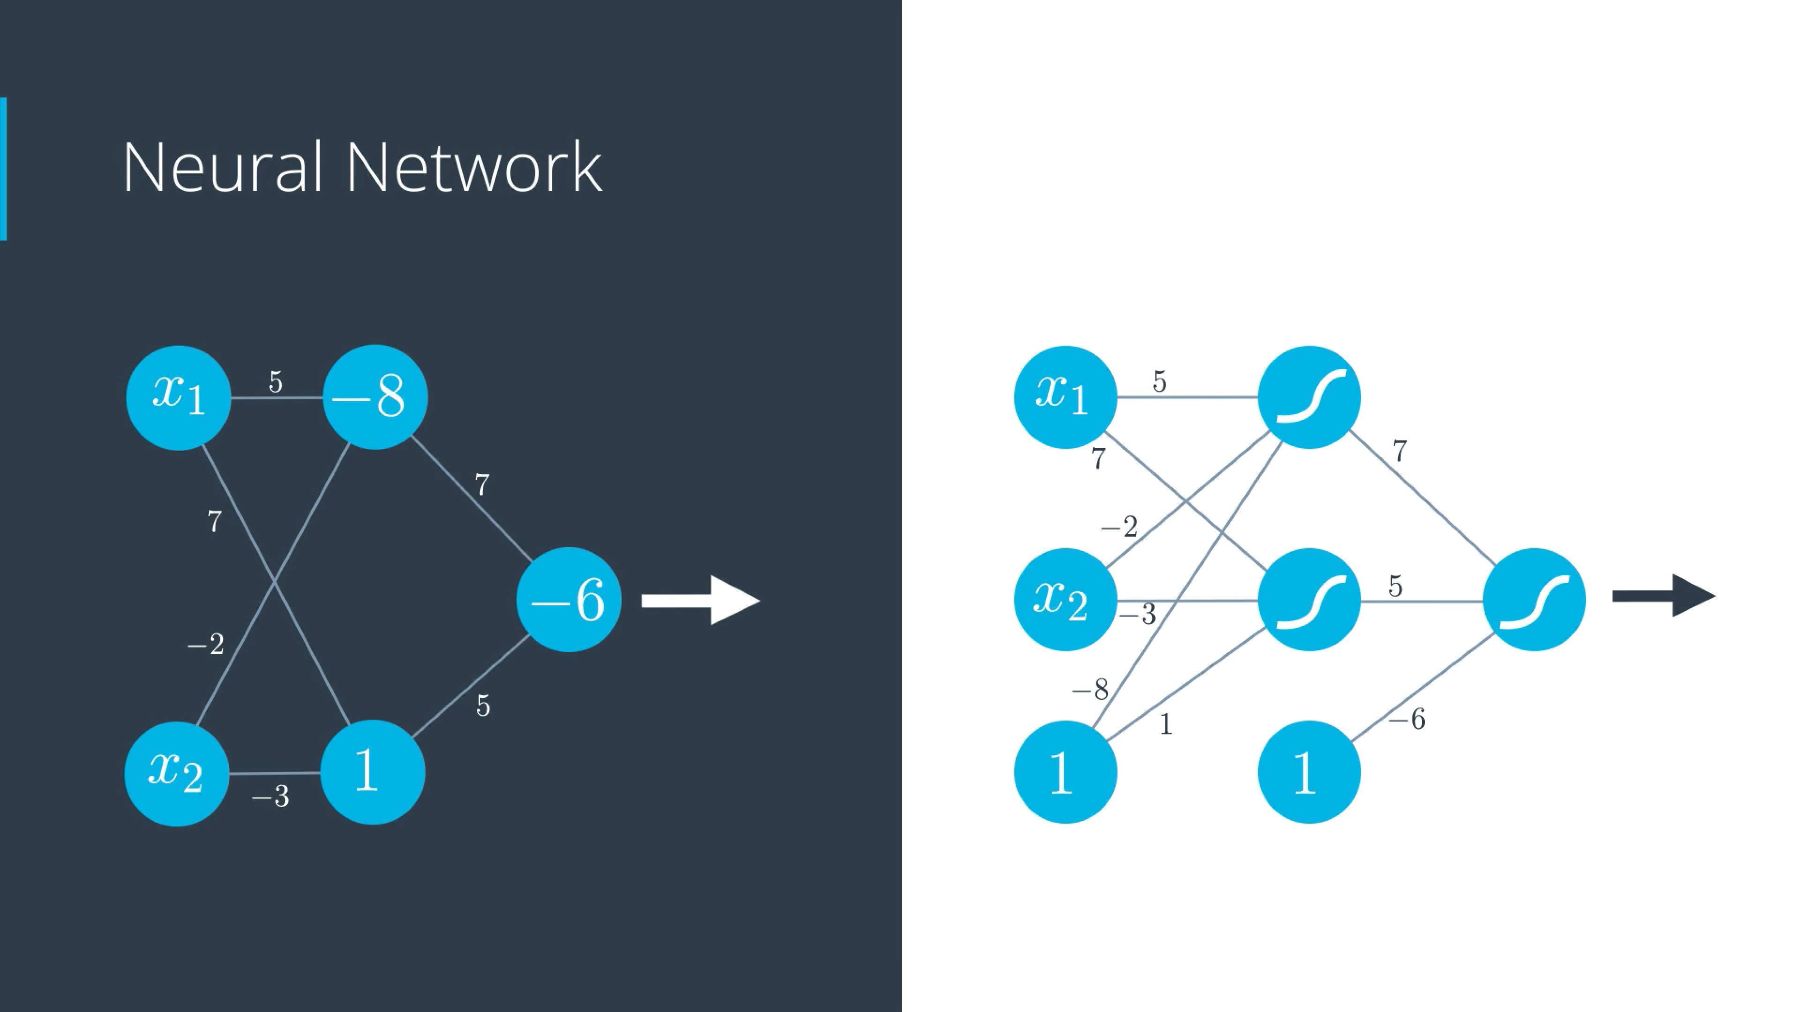
Redes Neurais - Arquitetura

Slide 39
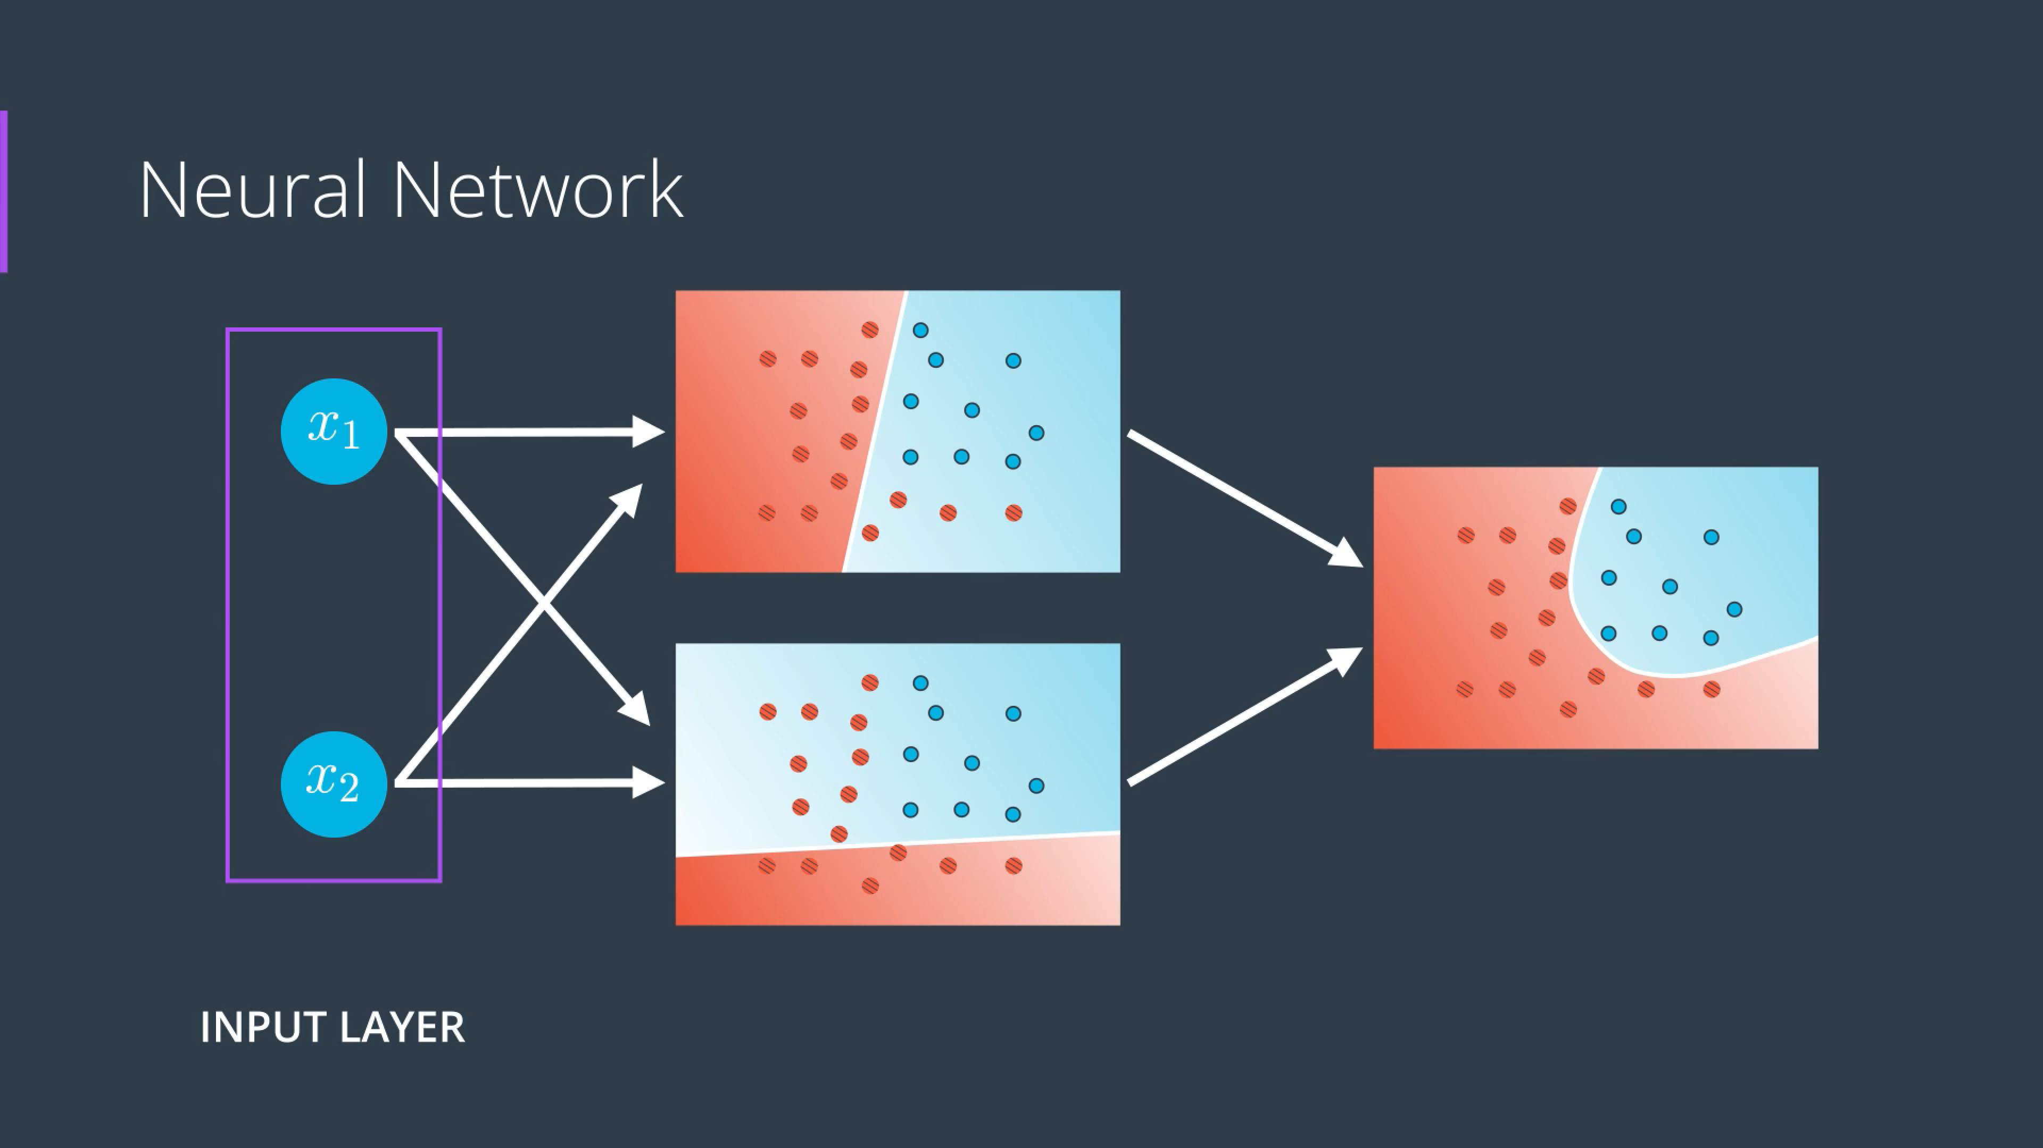
Redes Neurais - Multiple Layers

Slide 40

Redes Neurais - Multiple Layers

Slide 41
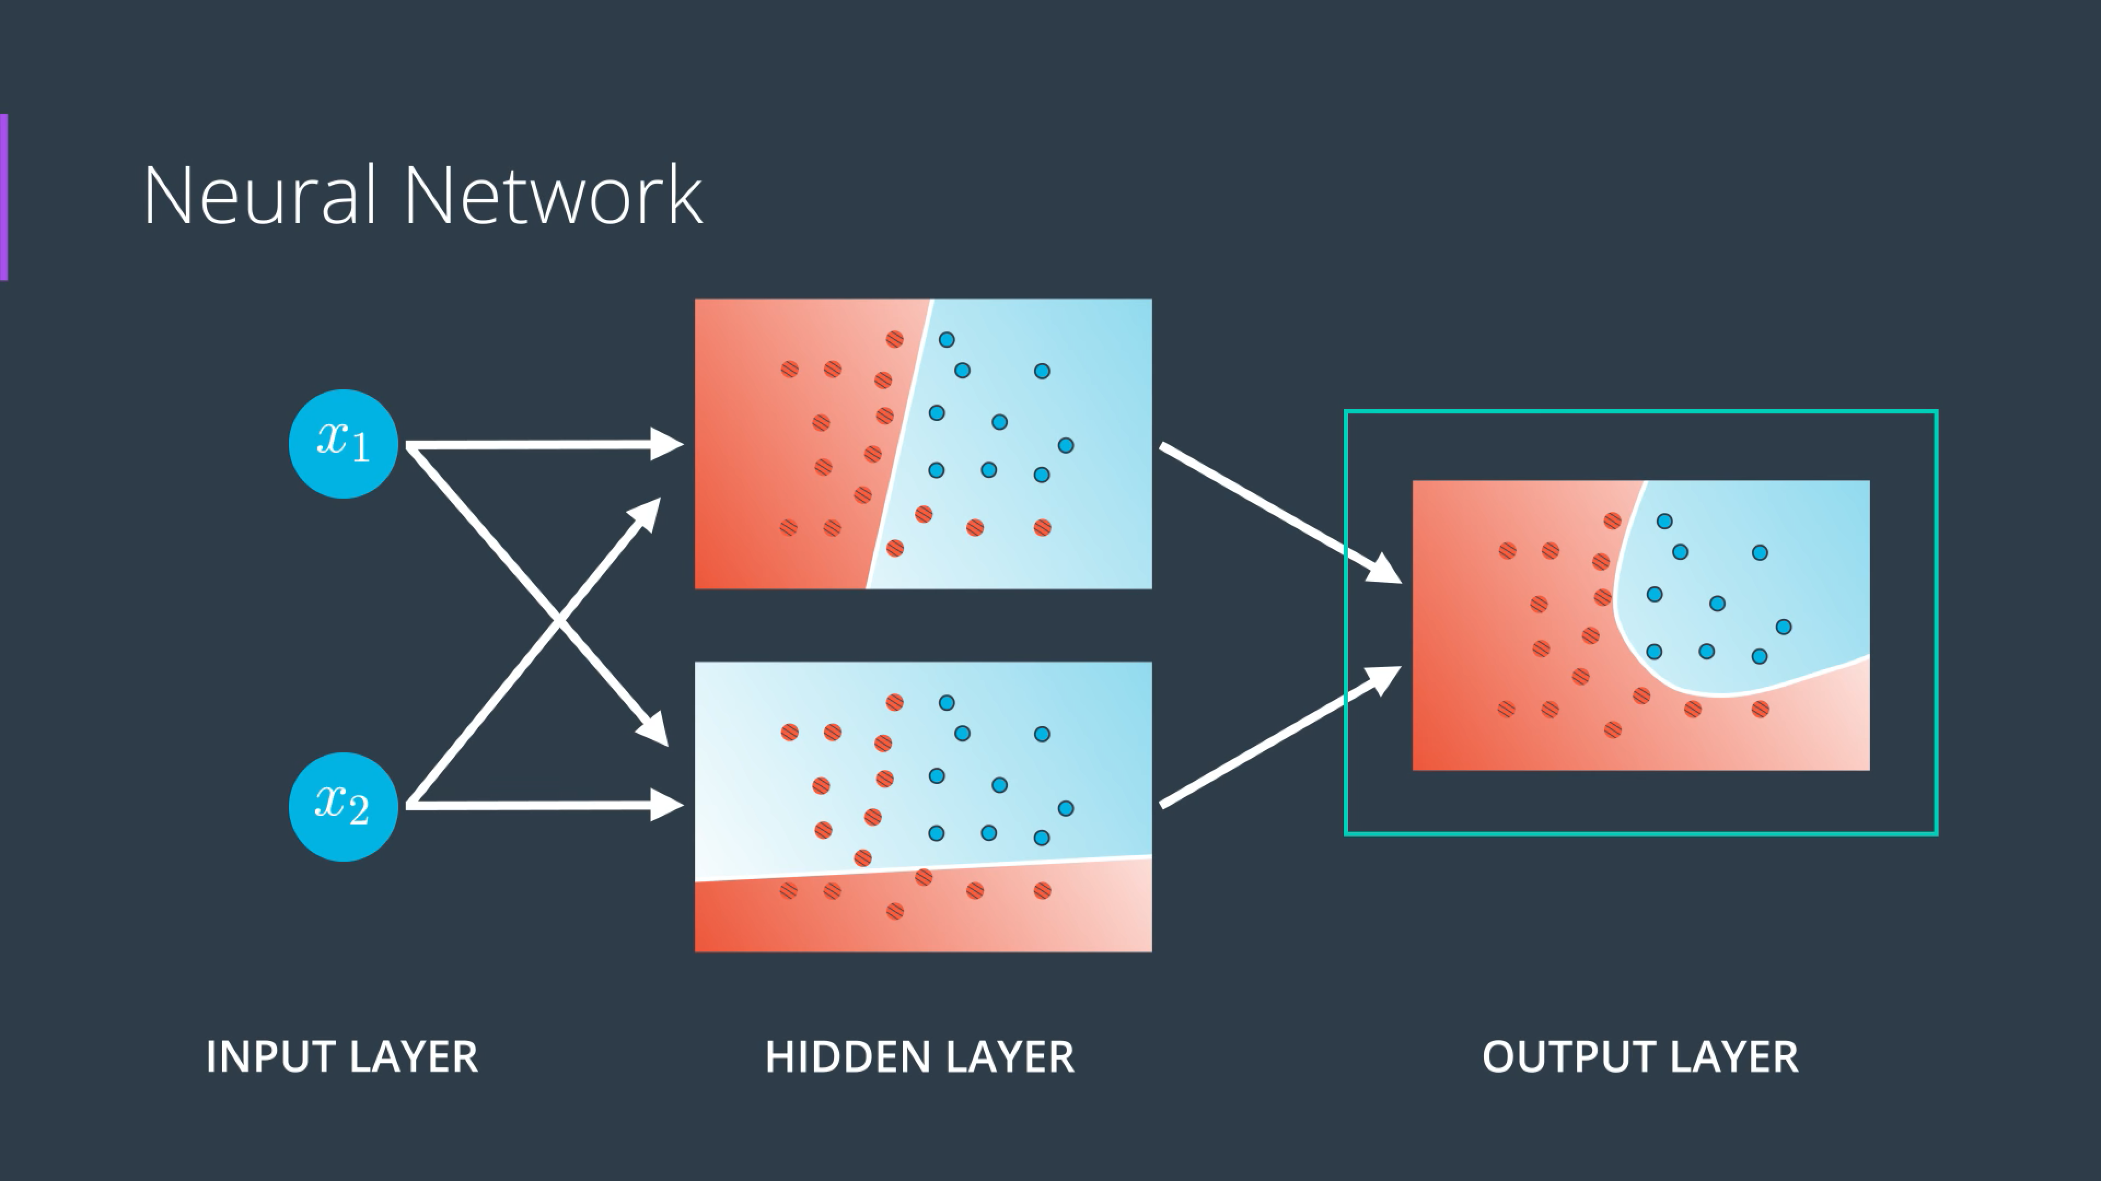
Redes Neurais - Multiple Layers

Slide 42
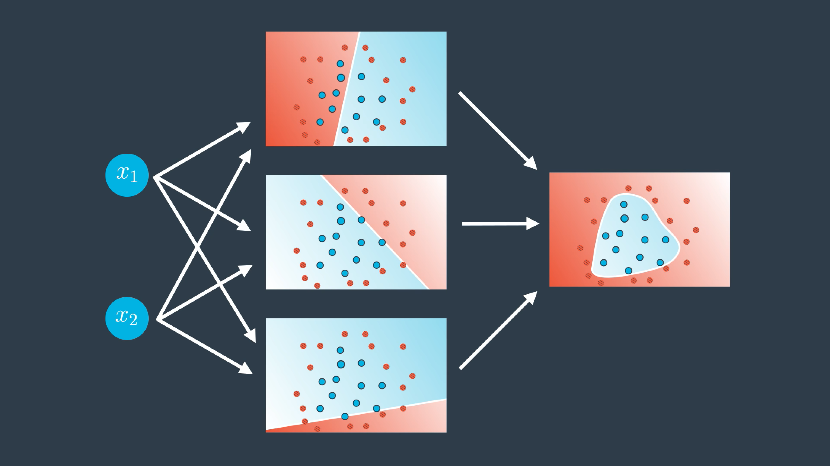
Redes Neurais - Multiple Layers

Slide 43
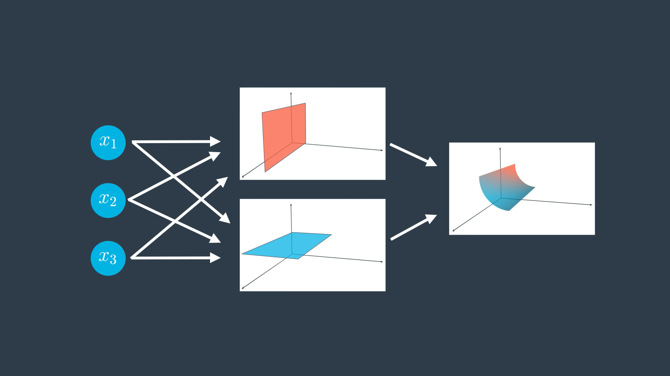
Redes Neurais - Multiple Layers

Slide 44
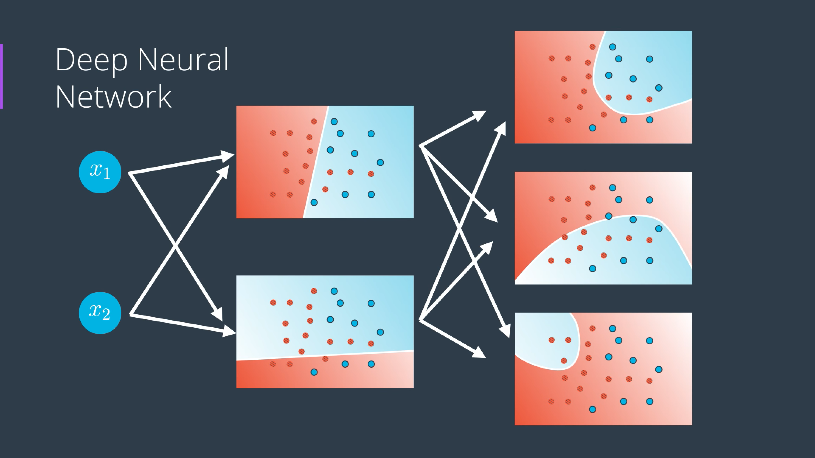
Redes Neurais - Multiple Layers

Slide 45
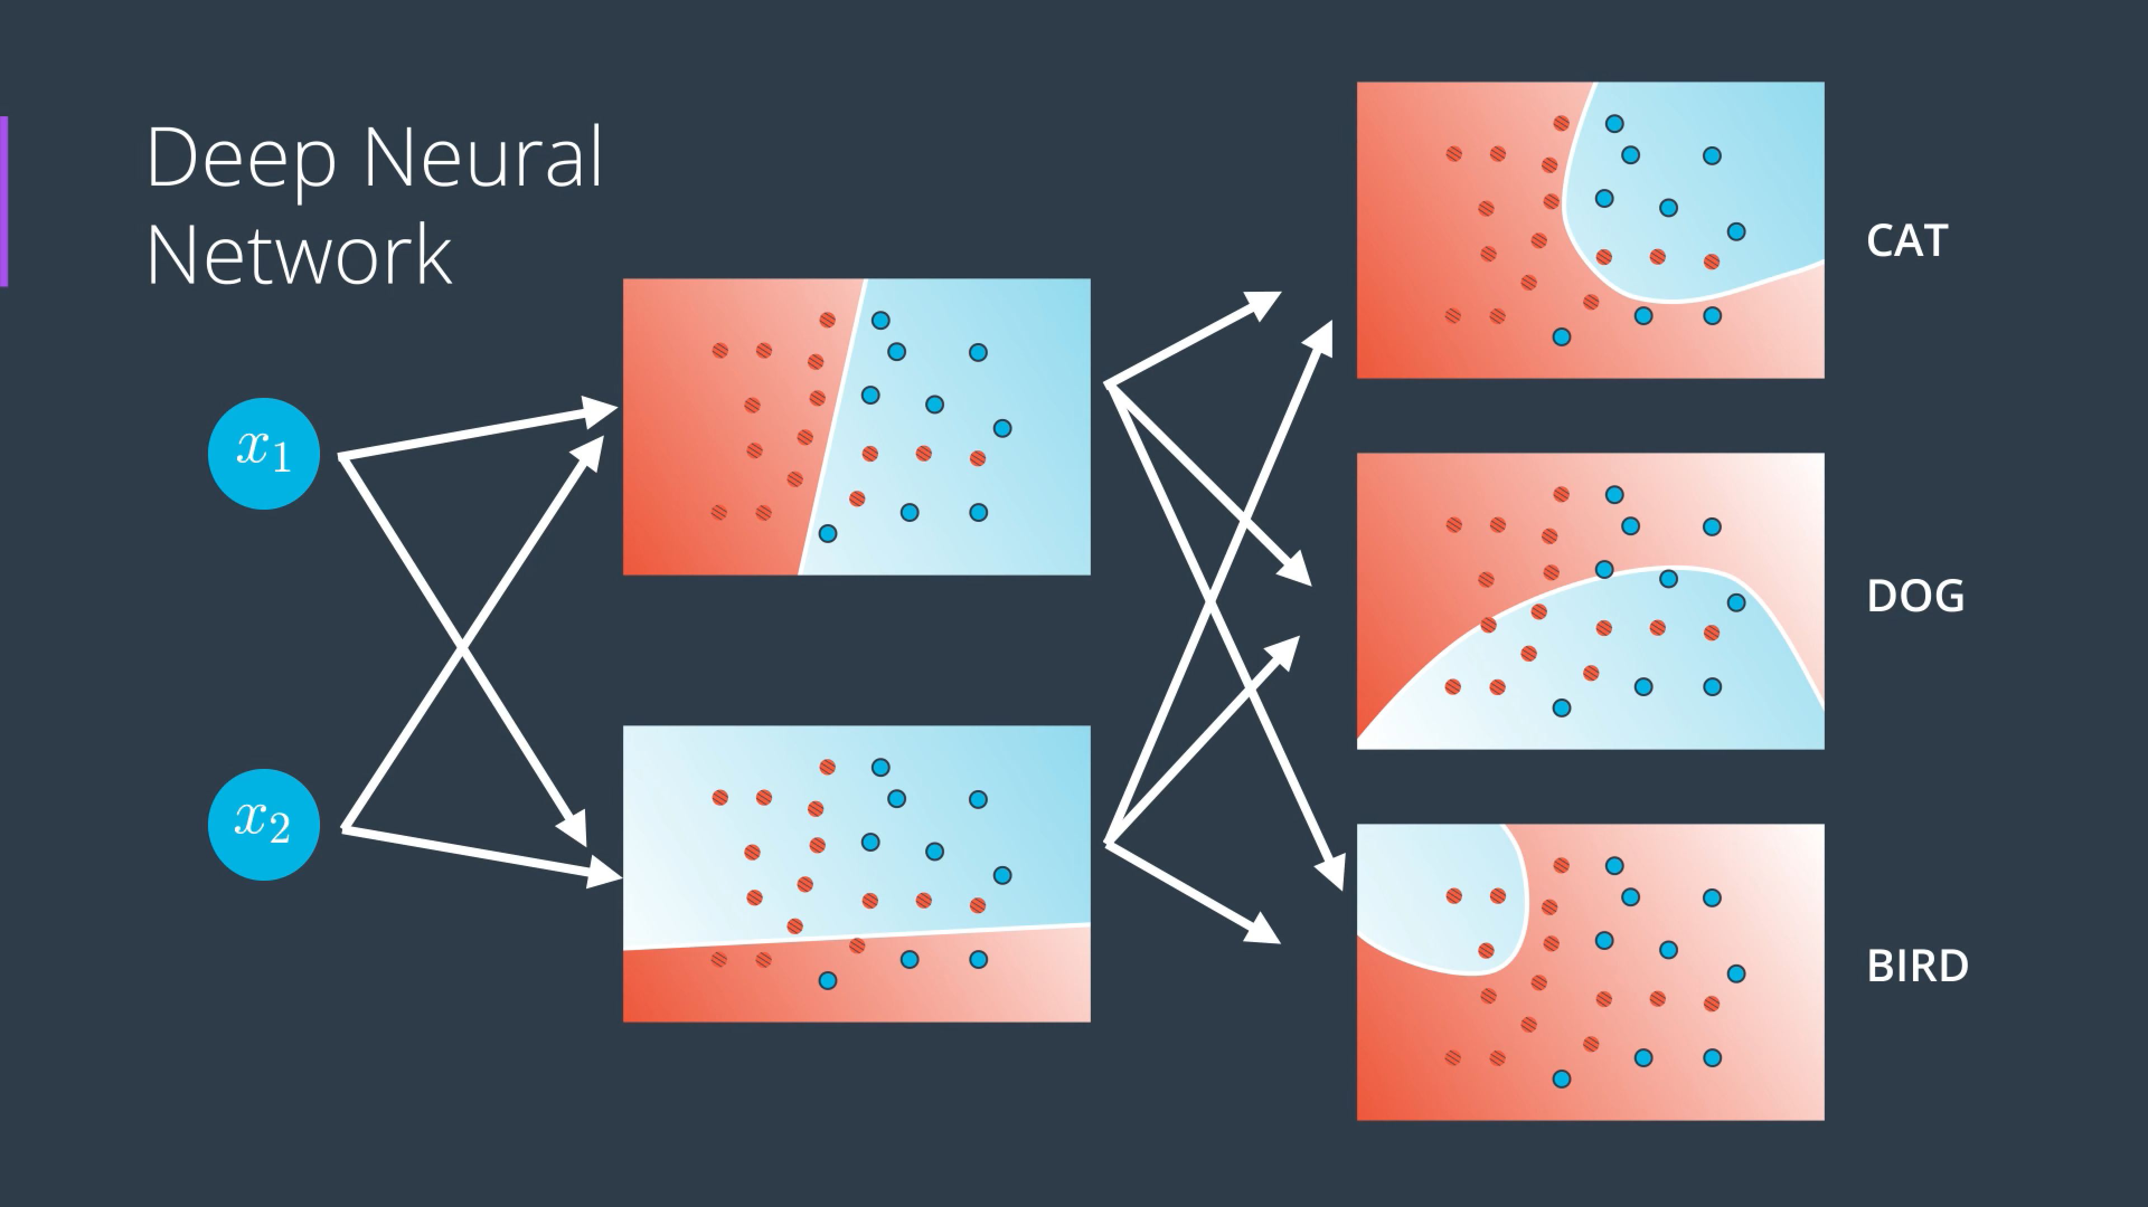
Redes Neurais - Multiple Layers

Slide 46
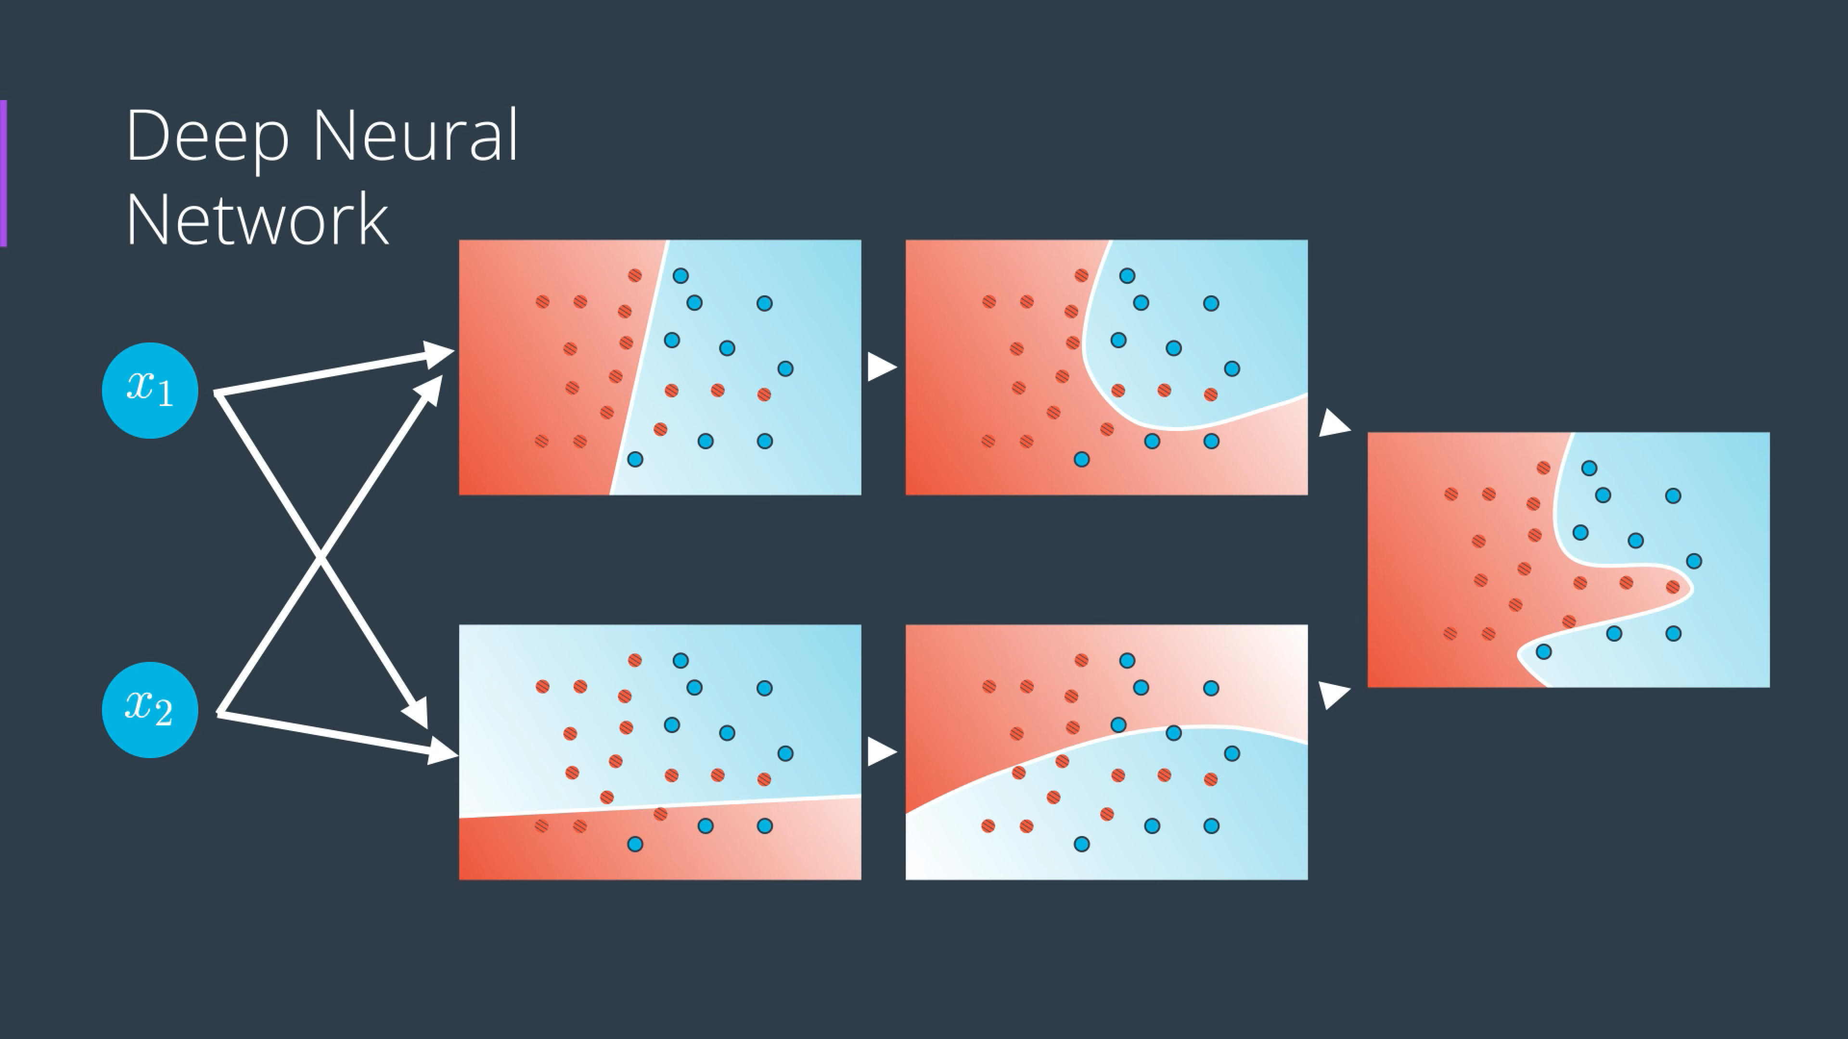
Redes Neurais - Multiple Layers

Slide 47
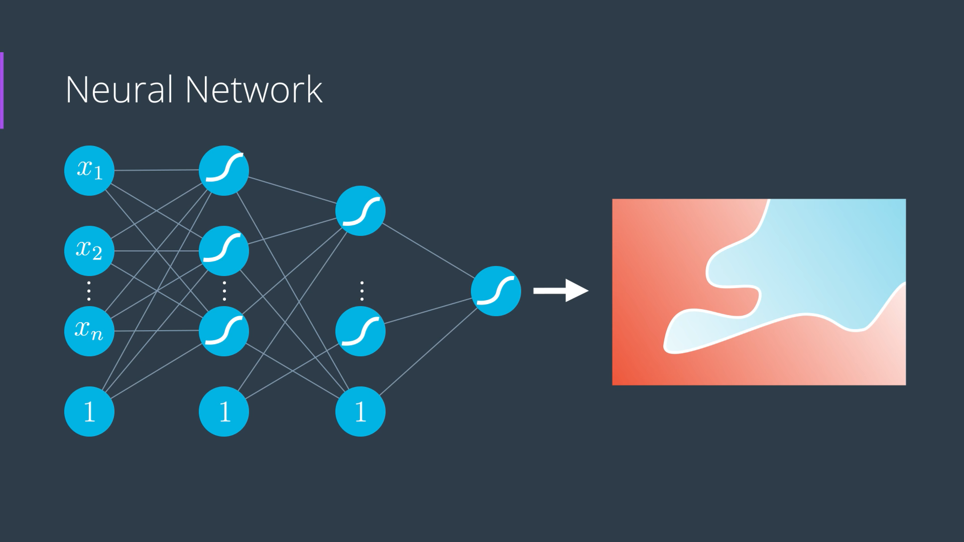
Redes Neurais - Multiple Layers

Slide 48
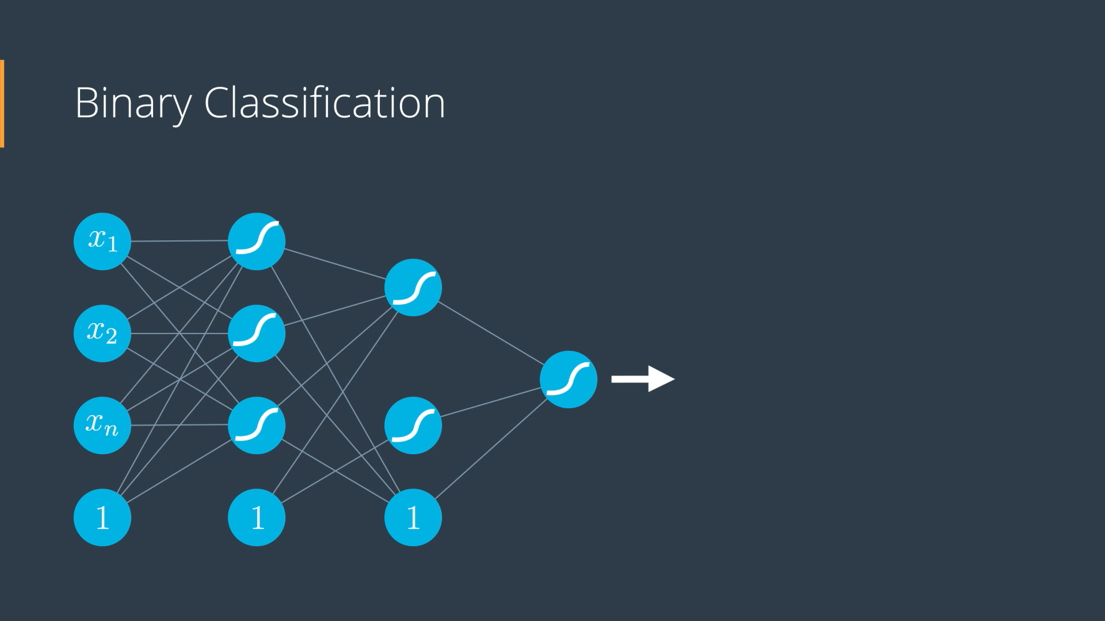
Redes Neurais - Multi-Class classification

Slide 49
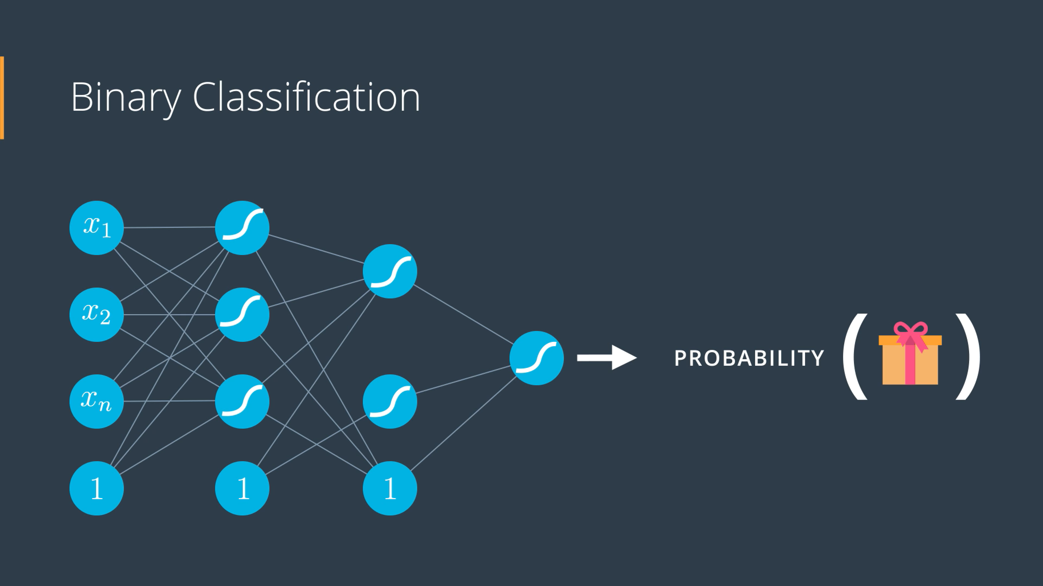
Redes Neurais - Multi-Class classification

Slide 50
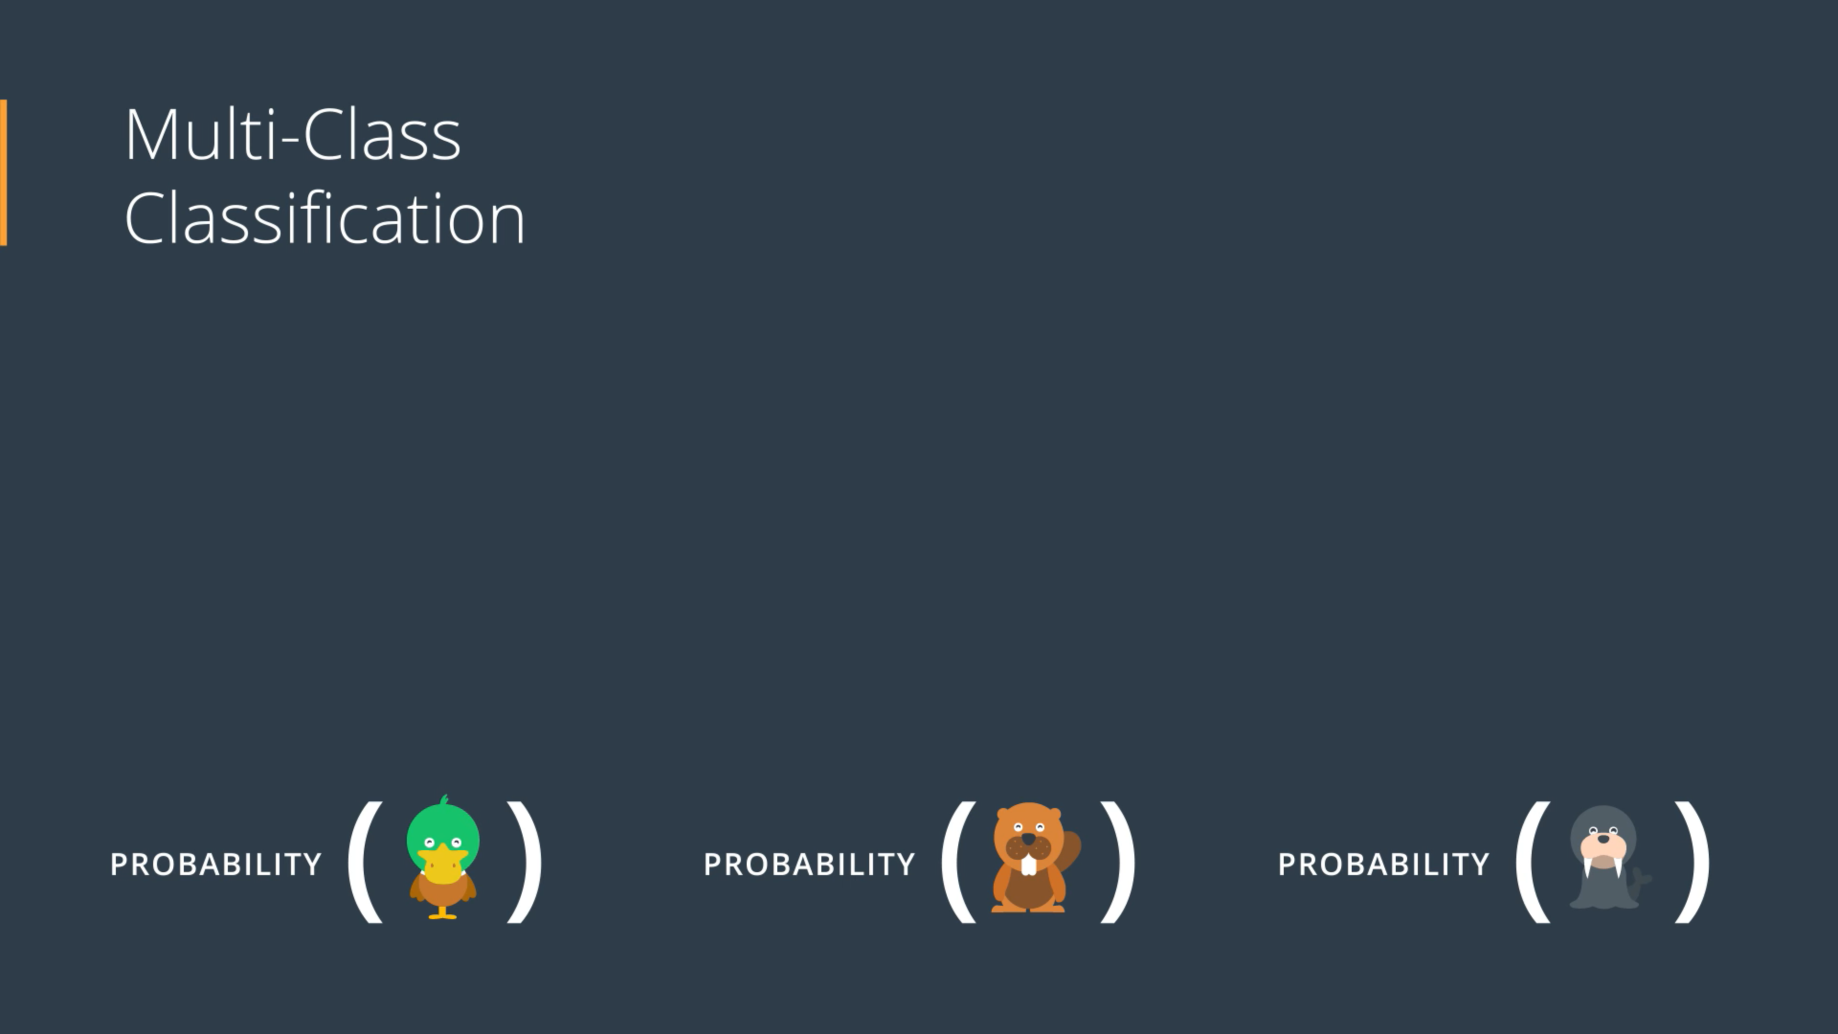
Redes Neurais - Multi-Class classification

Slide 51
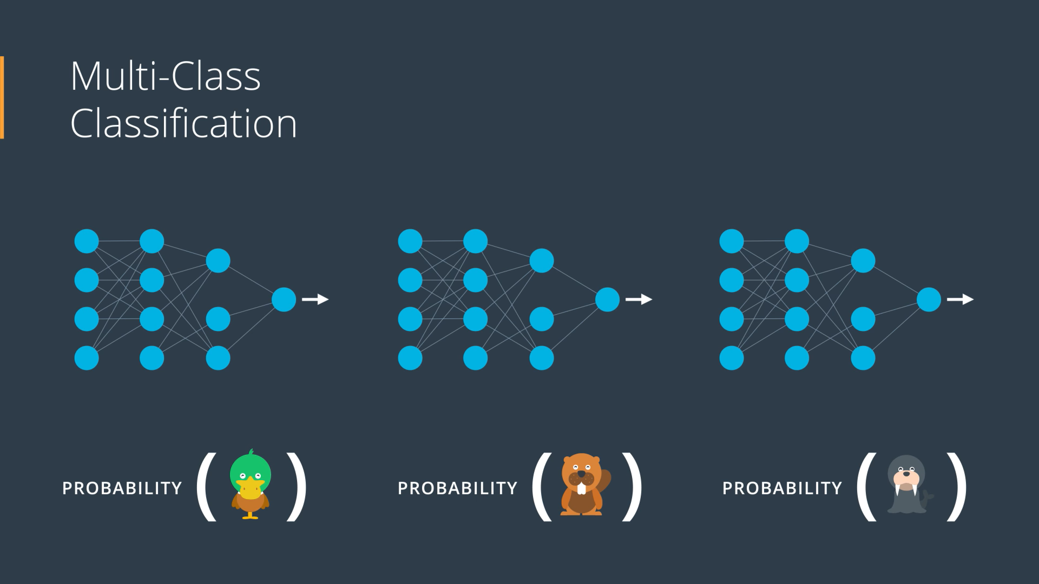
Redes Neurais - Multi-Class classification

Slide 52
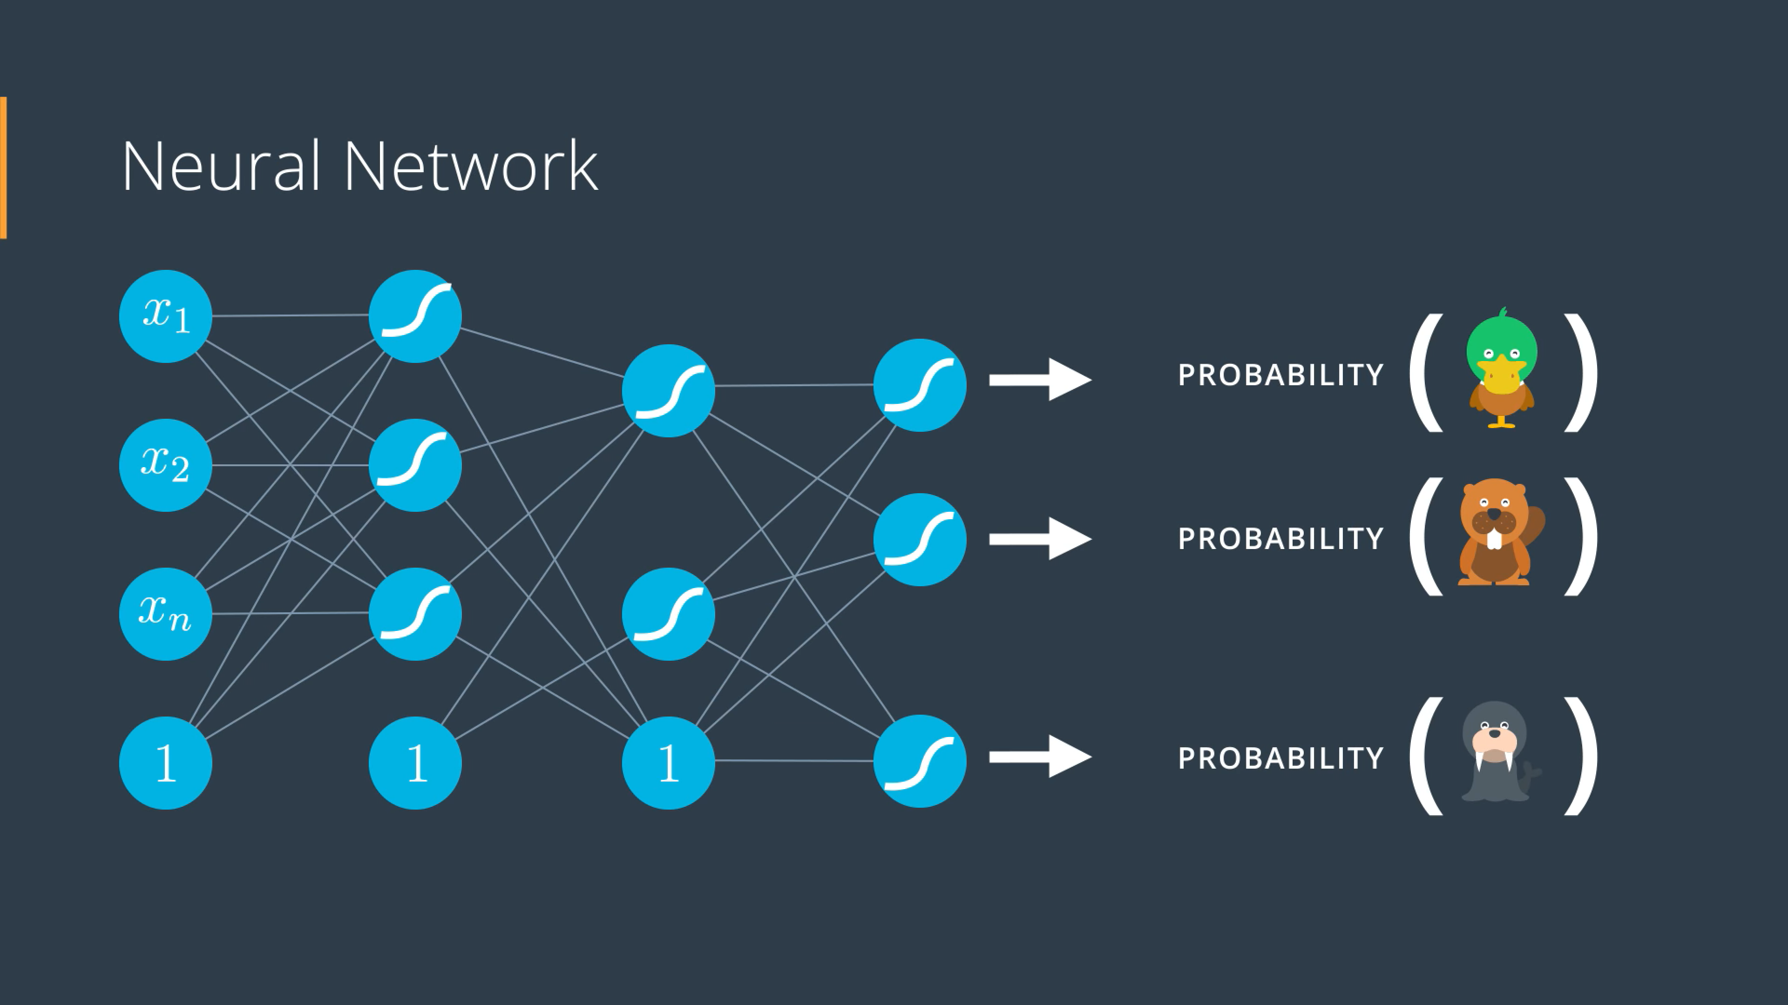
Redes Neurais - Multi-Class classification

Slide 53
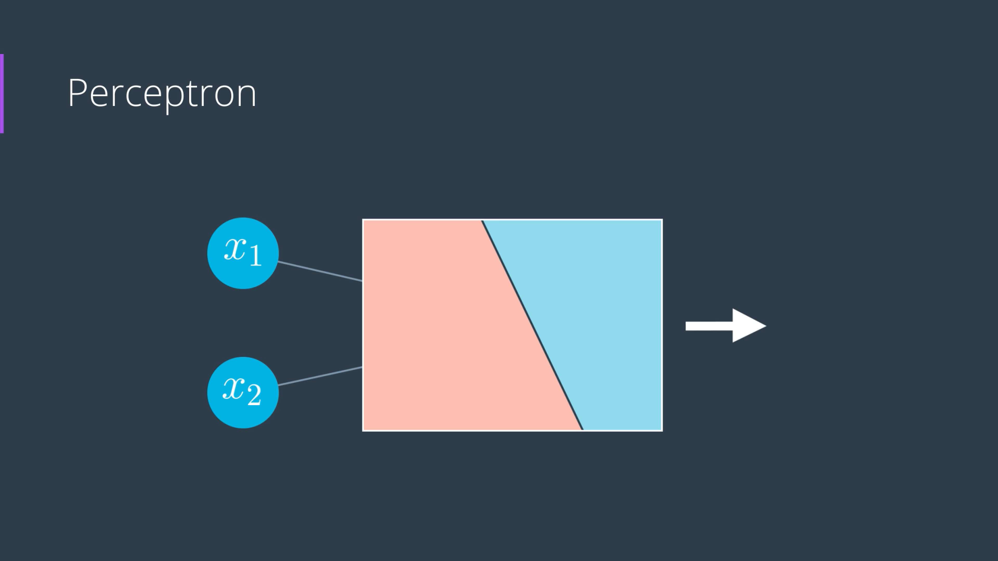
Redes Neurais - Feedforward

Slide 54
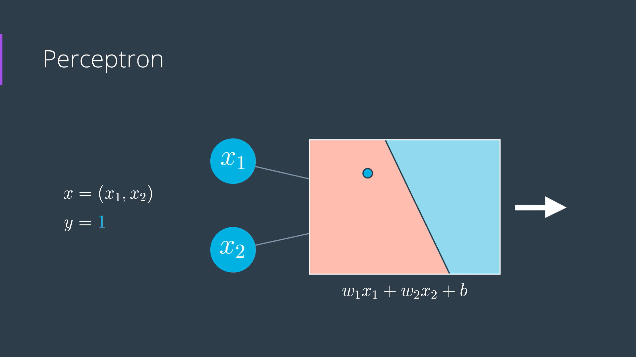
Redes Neurais - Feedforward

Slide 55
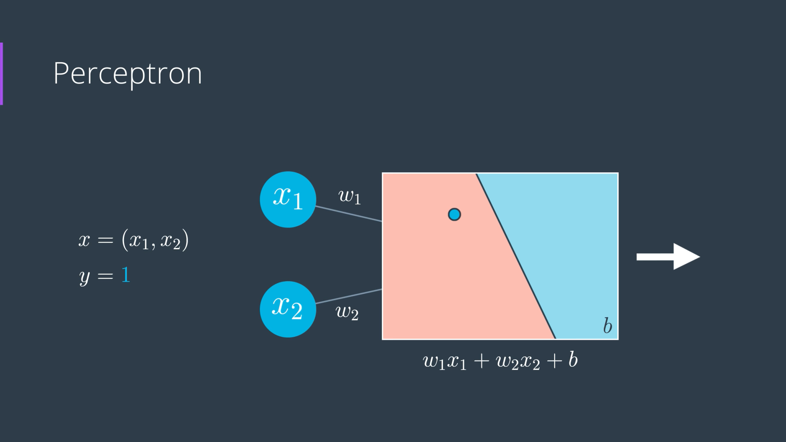
Redes Neurais - Feedforward

Slide 56
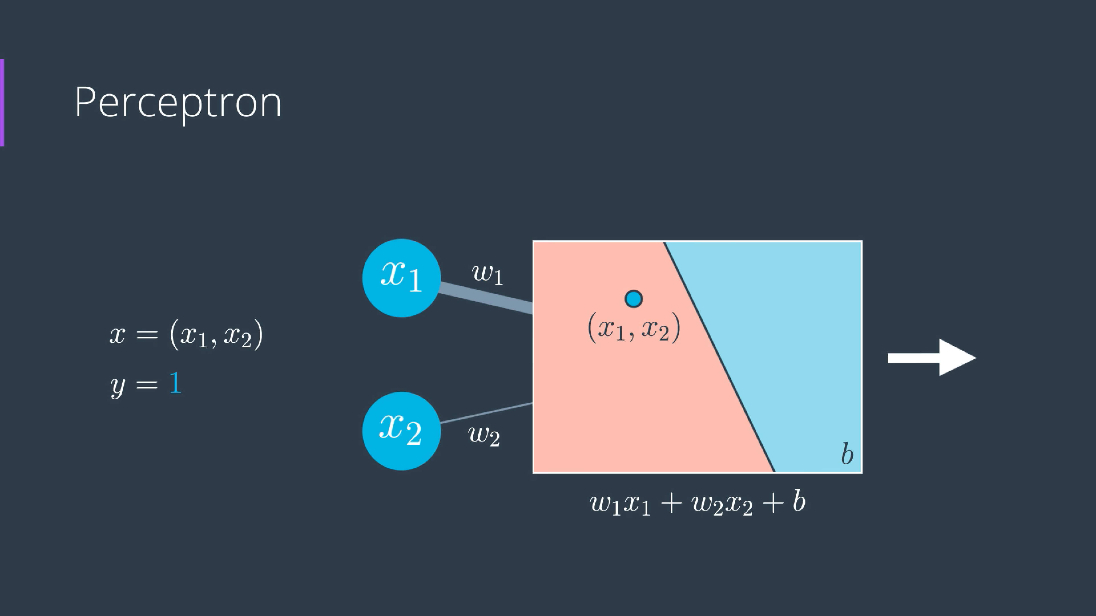
Redes Neurais - Feedforward

Slide 57
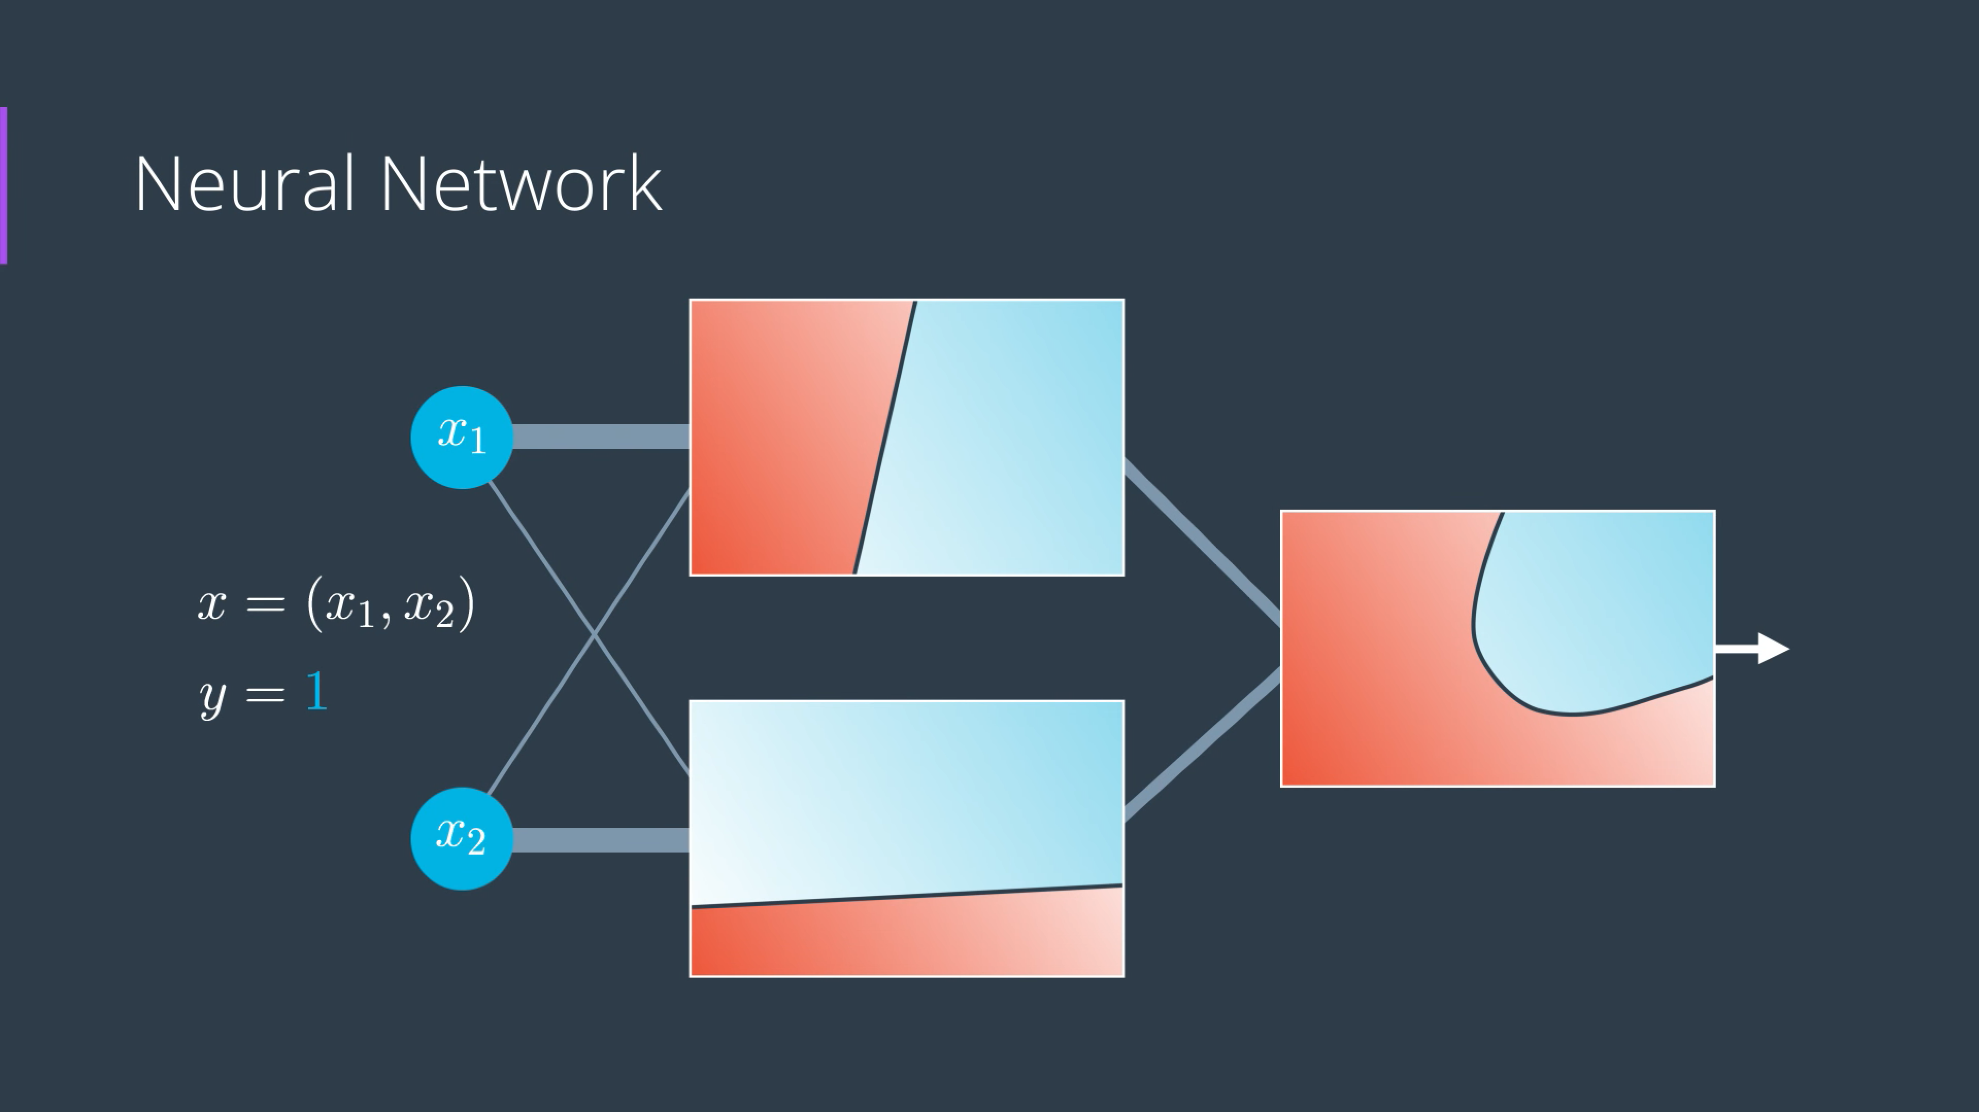
Redes Neurais - Feedforward

Slide 58
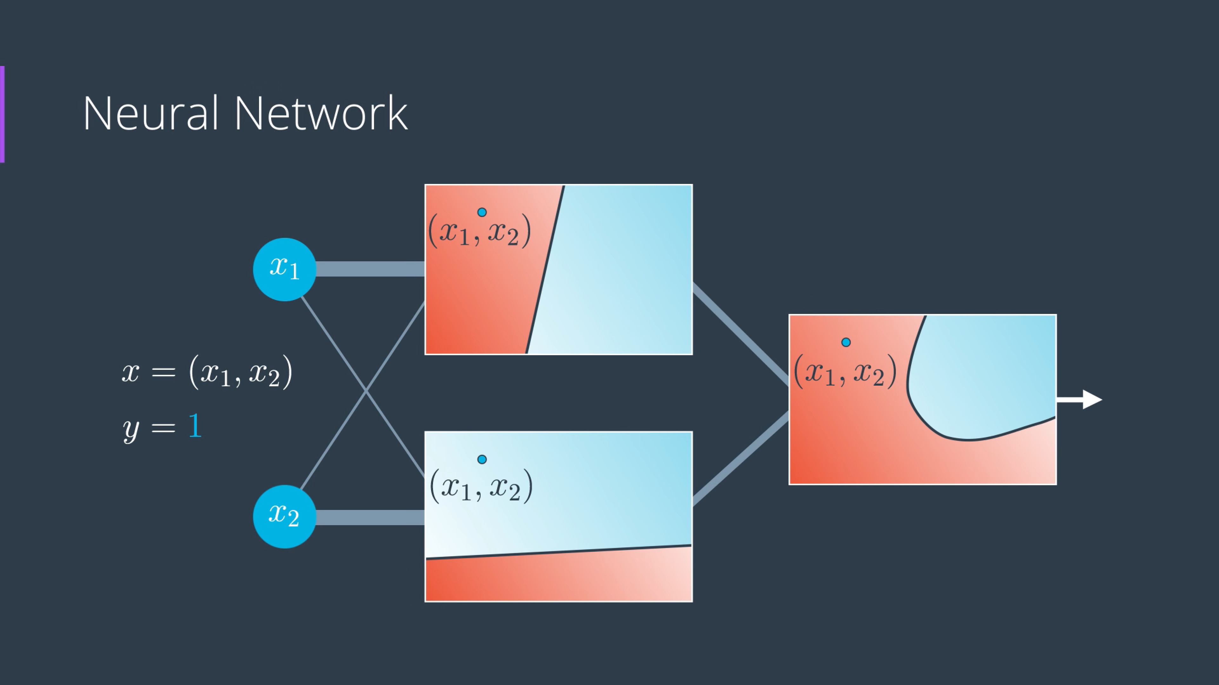
Redes Neurais - Feedforward

Slide 59
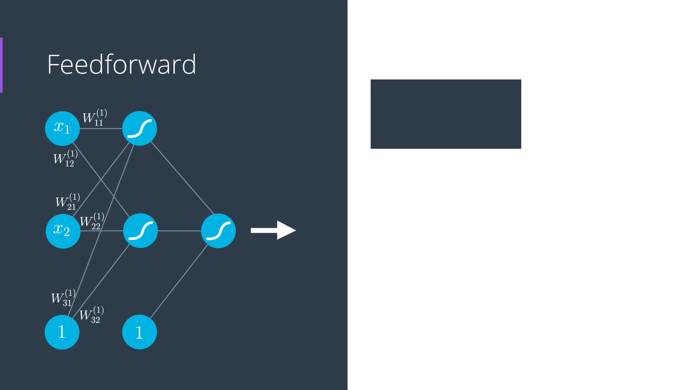
Redes Neurais - Feedforward

Slide 60
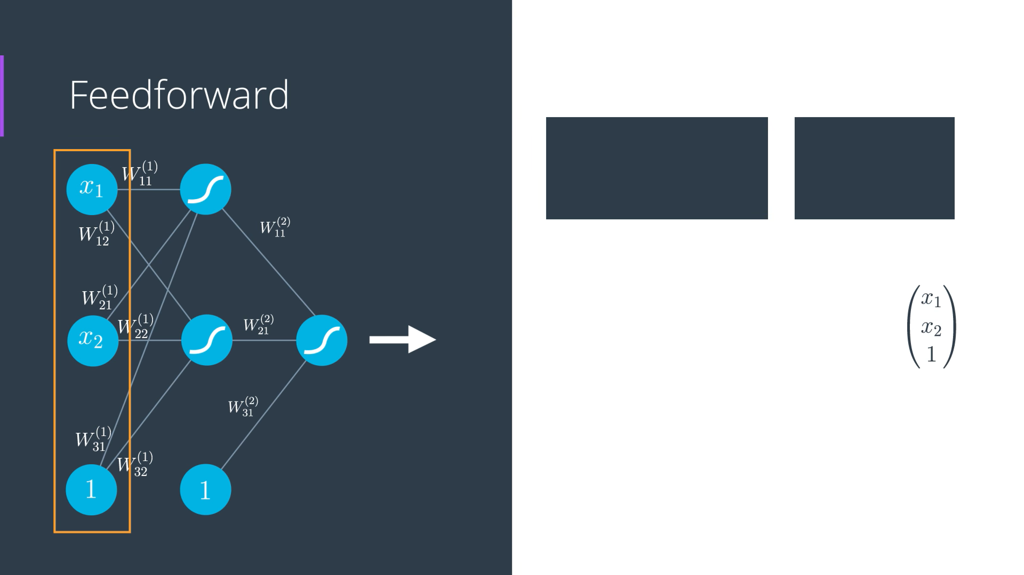
Redes Neurais - Feedforward

Slide 61

Redes Neurais - Feedforward

Slide 62

Redes Neurais - Feedforward

Slide 63

Redes Neurais - Feedforward

Slide 64

Redes Neurais - Feedforward

Slide 65

Redes Neurais - Feedforward

Slide 66

Redes Neurais - Feedforward

Slide 67

Redes Neurais - Feedforward

Slide 68

Redes Neurais - Feedforward

Slide 69

Redes Neurais - Feedforward

Slide 70

Redes Neurais - Feedforward

Slide 71

Redes Neurais - Feedforward

Slide 72

Redes Neurais - Feedforward

Slide 73

Redes Neurais - Error Function

Slide 74

Redes Neurais - Error Function

Slide 75

Redes Neurais - Error Function

Slide 76

Redes Neurais - Error Function

Slide 77

Redes Neurais - Error Function

Slide 78

Redes Neurais - Error Function

Slide 79

Redes Neurais - Error Function

Slide 80

Redes Neurais - Error Function

Slide 81

Redes Neurais - Error Function

Slide 82

Redes Neurais - Error Function

Slide 83

Redes Neurais - Backpropagation

Slide 84

Redes Neurais - Backpropagation

Slide 85

Redes Neurais - Backpropagation

Slide 86

Redes Neurais - Backpropagation

Slide 87

Redes Neurais - Backpropagation

Slide 88

Redes Neurais - Backpropagation

Slide 89

Redes Neurais - Backpropagation

Slide 90

Redes Neurais - Backpropagation

Slide 91

Redes Neurais - Backpropagation

Slide 92

Redes Neurais - Backpropagation

Slide 93

Redes Neurais - Backpropagation

Slide 94

Redes Neurais - Backpropagation

Slide 95

Redes Neurais - Backpropagation

Slide 96

Redes Neurais - Backpropagation

Slide 97

Redes Neurais - Backpropagation

Slide 98

Redes Neurais - Backpropagation

Slide 99

Redes Neurais - Backpropagation

Slide 100

Redes Neurais - Backpropagation

Slide 101

Redes Neurais - Backpropagation

Slide 102

Redes Neurais - Backpropagation

Slide 103

Redes Neurais - Backpropagation

Slide 104

Redes Neurais - Backpropagation

Slide 105

Redes Neurais - Backpropagation

Slide 106

Redes Neurais - Backpropagation

Slide 107



@vinicius caridá
@vfcarida
vfcarida@gmail.com
https://linktr.ee/vfcarida

